Slide 1
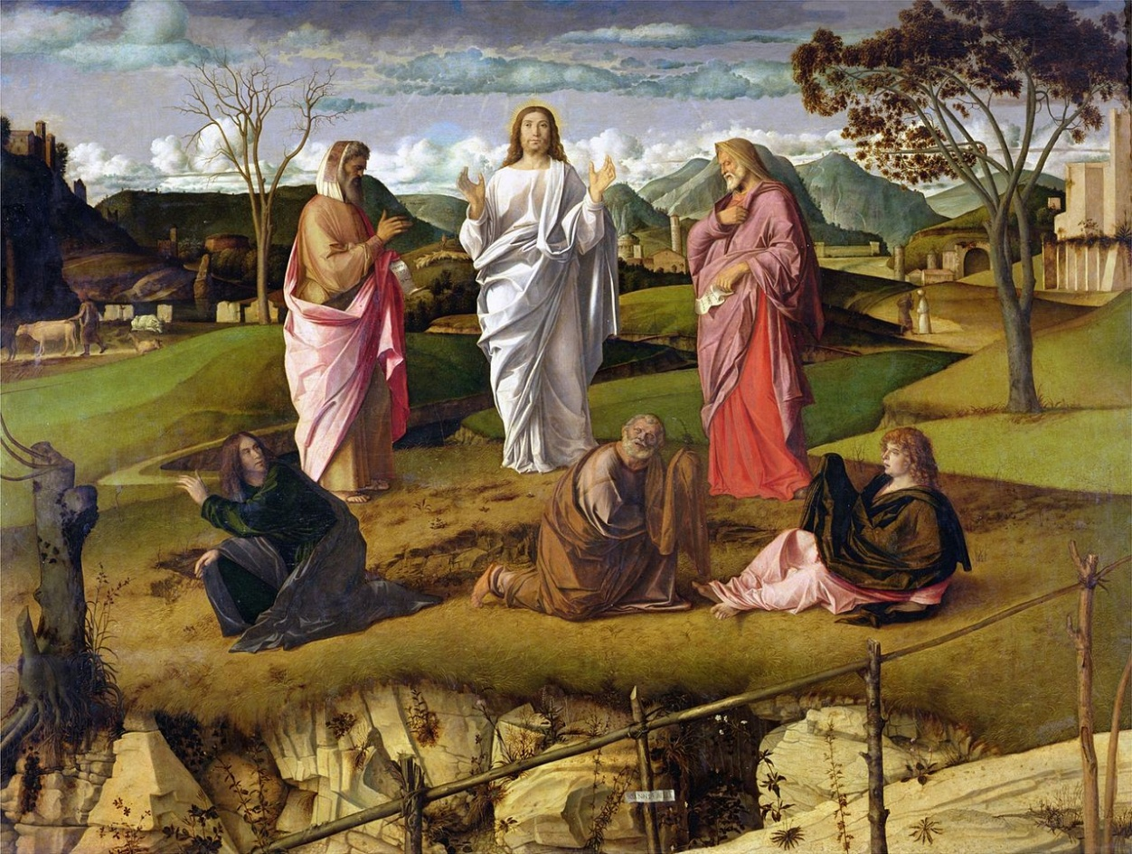
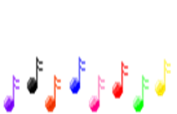

Transfiguration
Giovanni Bellini
Transfiguration, c. 1487
National Museum of Capodimonte, Naples

Slide 2
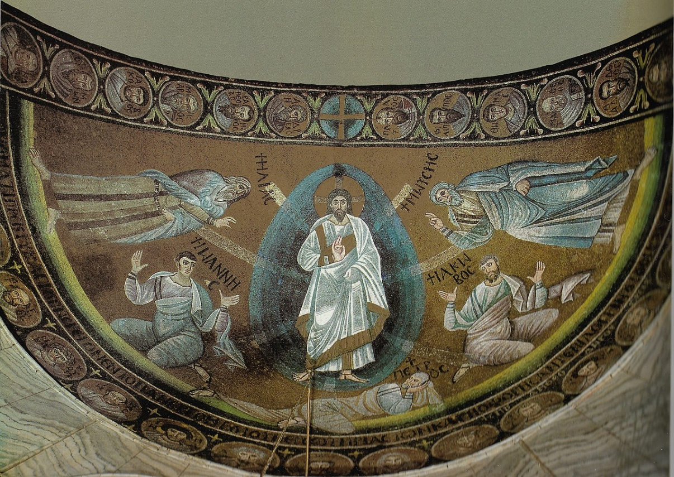
ההִשתָנוּת בלטיניתTransfiguratio (ביוונית: Μεταμόρφωσις מֵטַאמורְפוסִיס) הייתה, על פי הנצרות, אירוע מכונן בחייו של ישוע ובנסים שהתרחשו סביבו, מאורע המדווח בשלוש הבשורות הסינופטיות (הבשורה על-פי מתי, הבשורה על-פי מרקוס והבשורה על-פי לוקאס) , שבמהלכו השתנה ישוע על פסגתו של הר. על פי המסורת הנוצרית, ההשתנות הציבה את ישוע על יד משה ואליהו שעִימָּם הוא נראה מדבר, ואישרה שוב את מעמדו כבן האלוהים, כפי שאושר בבת קול שנשמעה במהלך האירוע. מבחינה תיאולוגית מעמד ההשתנות לצד הטבילה והעלייה השמיימה הוא אחד החשובים בחייו של ישוע ומעיד על אופיו האלוהי. אזכורו התכוף בהקשר לטבעו מעיד על חשיבותו בוויכוחים הכריסטולוגיים.
Unknown artist, Transfiguration of Jesus Christ, c. 600, mosaic, Saint Catherine Monastery

Slide 3
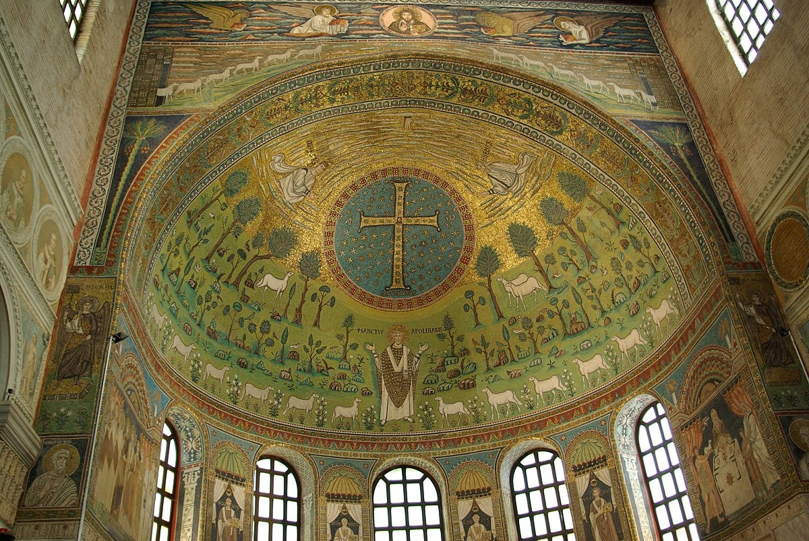
באפסיס של כנסיית 'אפולינריס באיזור הנמל' ברוונה , מעל שורה של חמישה חלונות גדולים פסיפס גדול ממדים ובו אחד התיאורים הסמליים לטרנספיגורציה. במרכז הפסיפס צלב גדול , המסמל את ישוע , מוקף במדליון עטור כוכבים. משני עבריו דמויותיהם של משה ואליהו. הופעתו של אליהו אשר "עלה בסערה לשמיים", אינה מקרית היא מהווה רמז מקדים במסורת ה"פרה פיגורציה" הנוצרית. מתחת לתיאור זה, מופיע אפולינריס הקדוש בתוך תיאור אידאלי של גן העדן. לצידו מופיעים 12 השליחים בדמות כבשים.
The 6th century Byzantine mosaic in the apse of the basilica of Sant'Apollinare in Classe , Ravenna

Slide 4
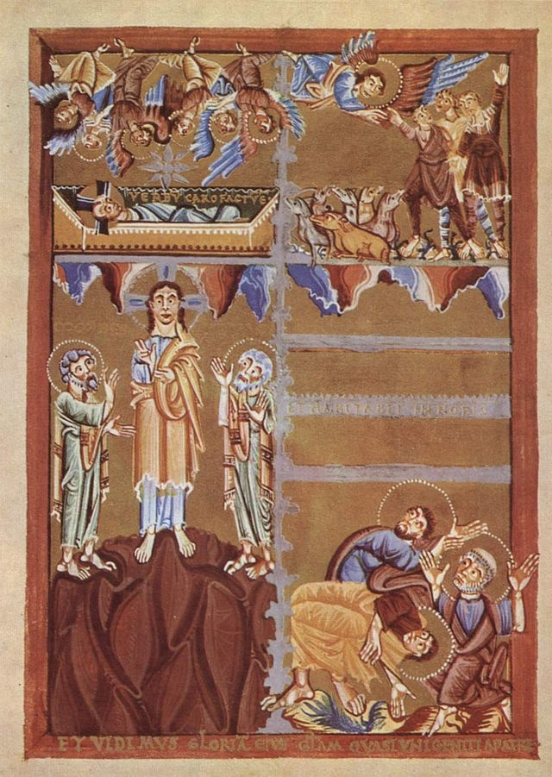
לְאַחַר שִׁשָּׁה יָמִים לָקַח יֵשׁוּעַ אֶת כֵּיפָא וְאֶת יַעֲקֹב וְאֶת יוֹחָנָן אָחִיו. הוּא הֶעֱלָה אוֹתָם לְהַר גָּבוֹהַּ לְבַדָּם וְהִשְׁתַּנָּה לְעֵינֵיהֶם; פָּנָיו זָהֲרוּ כַּשֶּׁמֶשׁ וּבְגָדָיו הִלְבִּינוּ כָּאוֹר. לְפֶתַע נִרְאוּ אֲלֵיהֶם מֹשֶׁה וְאֵלִיָּהוּ כְּשֶׁהֵם מְדַבְּרִים אִתּוֹ. הֵגִיב כֵּיפָא וְאָמַר אֶל יֵשׁוּעַ: "אֲדוֹנִי, טוֹב שֶׁאֲנַחְנוּ כָּאן. אִם תִּרְצֶה אֶעֱשֶׂה פֹּה שָׁלוֹשׁ סֻכּוֹת, לְךָ אַחַת, לְמֹשֶׁה אַחַת וּלְאֵלִיָּהוּ אַחַת." עוֹדוֹ מְדַבֵּר וְעָנָן בָּהִיר סָכַךְ עֲלֵיהֶם וְהִנֵּה קוֹל אוֹמֵר מִתּוֹךְ הֶעָנָן: "זֶה בְּנִי אֲהוּבִי אֲשֶׁר חָפַצְתִי בּוֹ; אֵלָיו תִּשְׁמָעוּן." כְּשָׁמְעָם זֹאת נָפְלוּ הַתַּלְמִידִים עַל פְּנֵיהֶם וּפָחֲדוּ עַד מְאֹד. יֵשׁוּעַ נִגַּשׁ, נָגַע בָּהֶם וְאָמַר: "קוּמוּ וְאַל תִּפְחֲדוּ!" הֵם נָשְׂאוּ עֵינֵיהֶם וְלֹא רָאוּ אִישׁ זוּלָתִי יֵשׁוּעַ לְבַדּוֹ. כְּשֶׁיָּרְדוּ מִן הָהָר צִוָּה עֲלֵיהֶם יֵשׁוּעַ: "אַל תְּסַפְּרוּ אֶת הַמַּרְאֶה לְאִישׁ עַד אֲשֶׁר יָקוּם בֶּן־הָאָדָם מִן הַמֵּתִים." (הבשורה על פי מתי יז, 1-9)
Kölner Master of Evangelion
The Transfiguration , c. 1025-1050
Staatliche Bibliothek , Bamberg

Slide 5
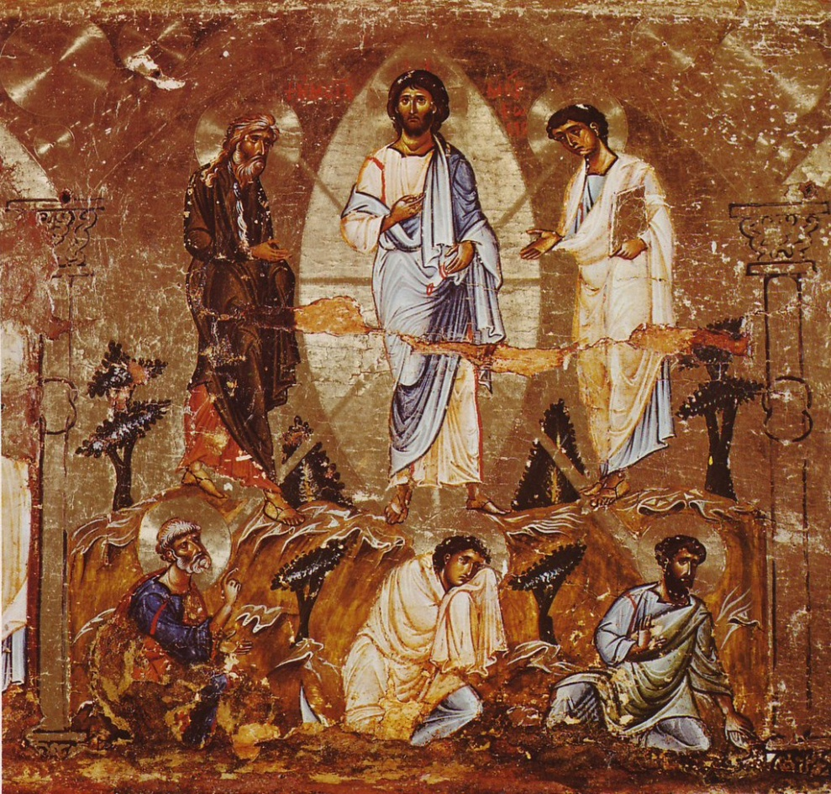
אַחֲרֵי שִׁשָּׁה יָמִים לָקַח אִתּוֹ יֵשׁוּעַ אֶת כֵּיפָא וְאֶת יַעֲקֹב וְאֶת יוֹחָנָן. הוּא הֶעֱלָה אוֹתָם לְהַר גָּבוֹהַּ לְבַדָּם וְהִשְׁתַּנָּה לְעֵינֵיהֶם; בְּגָדָיו הִבְרִיקוּ וְהִלְבִּינוּ עַד מְאֹד, עַד כְּדֵי כָּךְ אֵין כּוֹבֵס עֲלֵי אֲדָמוֹת יָכוֹל לְהַלְבִּין בְּגָדִים. אָז נִרְאוּ אֲלֵיהֶם אֵלִיָּהוּ וּמֹשֶׁה וְהֵם מְדַבְּרִים עִם יֵשׁוּעַ. הֵגִיב כֵּיפָא וְאָמַר אֶל יֵשׁוּעַ: "רַבִּי, טוֹב שֶׁאָנוּ כָּאן. נַעֲשֶׂה נָא שָׁלוֹשׁ סֻכּוֹת; לְךָ אַחַת, לְמֹשֶׁה אַחַת וּלְאֵלִיָּהוּ אַחַת." הוּא לֹא יָדַע מַה לּוֹמַר, שֶׁכֵּן הוּא וַחֲבֵרָיו פָּחֲדוּ מְאֹד. וְהִנֵּה הוֹפִיעַ עָנָן וְסָכַךְ עֲלֵיהֶם. יָצָא קוֹל מִתּוֹךְ הֶעָנָן: "זֶה בְּנִי אֲהוּבִי; אֵלָיו תִּשְׁמָעוּן!" וּפִתְאוֹם, בְּהִסְתַּכְּלָם סָבִיב, לֹא רָאוּ עוֹד אִישׁ אִתָּם מִלְּבַד יֵשׁוּעַ. כְּשֶׁיָּרְדוּ מִן הָהָר צִוָּה עֲלֵיהֶם שֶׁלֹּא יַגִּידוּ לְאִישׁ מַה שֶּׁרָאוּ עַד אֲשֶׁר יָקוּם בֶּן־הָאָדָם מִן הַמֵּתִים. (הבשורה על פי מרקוס ט , 2-9)
Unknown author
12th-century icon of the Transfiguration
Saint Catherine's Monastery, Sinai

Slide 6
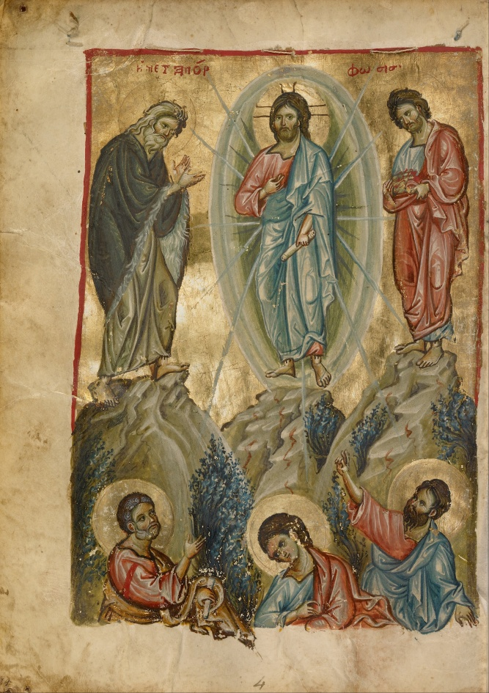
כִּשְׁמֹנָה יָמִים אַחֲרֵי שֶׁאָמַר אֶת הַדְּבָרִים הָאֵלֶּה לָקַח אֶת כֵּיפָא וְאֶת יוֹחָנָן וְאֶת יַעֲקֹב וְעָלָה לָהָר לְהִתְפַּלֵּל. בְּעוֹד הוּא מִתְפַּלֵּל הִשְׁתַּנָּה מַרְאֵה פָּנָיו, וּלְבוּשׁוֹ נַעֲשָׂה לָבָן מַבְהִיק. וְהִנֵּה שְׁנֵי אֲנָשִׁים מְשׂוֹחֲחִים אִתּוֹ, מֹשֶׁה וְאֵלִיָּהוּ שֶׁהוֹפִיעוּ בַּהֲדַר כָּבוֹד וְדִבְּרוּ עַל הִסְתַּלְּקוּתוֹ אֲשֶׁר הָיָה עָתִיד לְהַגְשִׁים בִּירוּשָׁלַיִם. כֵּיפָא וַחֲבֵרָיו הָיוּ רְדוּמִים. הֵם הִתְעוֹרְרוּ וְאָז רָאוּ אֶת כְּבוֹדוֹ וְאֶת שְׁנֵי הָאֲנָשִׁים הָעוֹמְדִים לְיָדוֹ. כְּשֶׁנִּפְרְדוּ מִמֶּנּוּ אָמַר כֵּיפָא אֶל יֵשׁוּעַ: "אֲדוֹנִי, טוֹב שֶׁאֲנַחְנוּ כָּאן. נַעֲשֶׂה נָא שָׁלֹשׁ סֻכּוֹת; לְךָ אַחַת, לְמֹשֶׁה אַחַת וּלְאֵלִיָּהוּ אַחַת", וְלֹא יָדַע מַה שֶּׁאָמַר. בְּדַבְּרוֹ אֶת הַדְּבָרִים הָאֵלֶּה הוֹפִיעַ עָנָן וְסָכַך עֲלֵיהֶם, וּפַחַד נָפַל עֲלֵיהֶם בִּהְיוֹתָם בְּתוֹךְ הֶעָנָן. יָצָא קוֹל מִתּוֹךְ הֶעָנָן לֵאמֹר: "זֶה בְּנִי בְּחִירִי, אֵלָיו תִּשְׁמָעוּן!" כַּאֲשֶׁר נִשְׁמַע הַקּוֹל נִמְצָא יֵשׁוּעַ לְבַדּוֹ. הֵם שָׁתְקוּ וּבְאוֹתָם יָמִים לֹא סִפְּרוּ לְאִישׁ מִכָּל מַה שֶּׁרָאוּ. (הבשורה על פי לוקס ט, 28-36)
Unknown Byzantine Master
The Transfiguration
From a Gospel Book, Late 1200s
J. Paul Getty Museum, Los Angeles

Slide 7
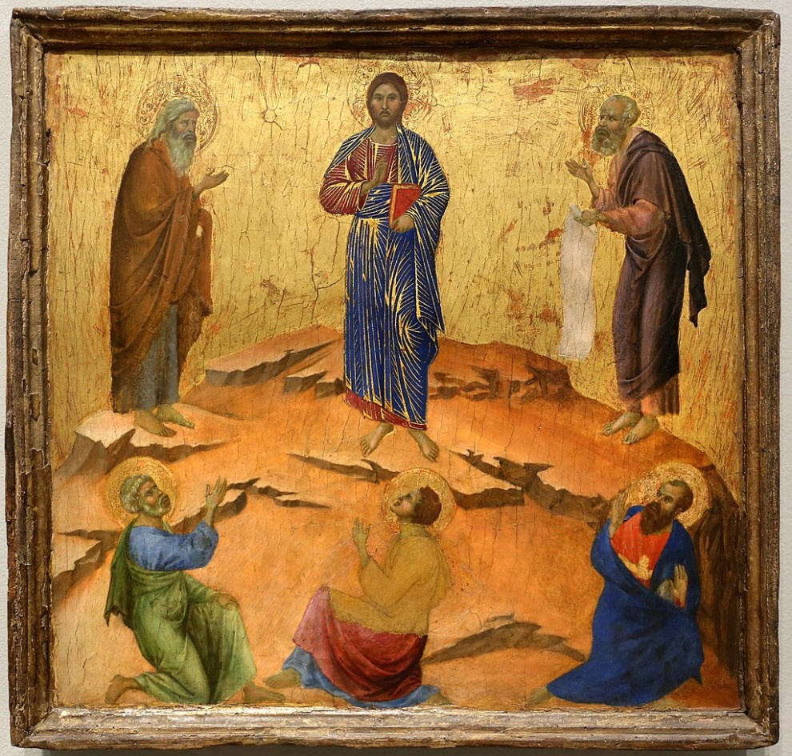
אזכור של אירוע ההשתנות מופיע גם באגרת פטרוס השנייה
לֹא אַחֲרֵי אַגָּדוֹת מְחֻכָּמוֹת הָלַכְנוּ כַּאֲשֶׁר הוֹדַעְנוּ לָכֶם אֶת גְּבוּרַת אֲדוֹנֵנוּ יֵשׁוּעַ הַמָּשִׁיחַ וְאֶת בּוֹאוֹ, אֶלָּא בְּמוֹ עֵינֵינוּ רָאִינוּ אֶת גְּדֻלָּתוֹ; שֶׁכֵּן קִבֵּל יְקָר וְכָבוֹד מֵאֵת אֱלֹהִים הָאָב כַּאֲשֶׁר נִשָֹא אֵלָיו הַקּוֹל הַזֶּה מֵהַדְרַת הַכָּבוֹד: "זֶה בְּנִי אֲהוּבִי אֲשֶׁר בּוֹ חָפַצְתִּי", וְאֶת הַקּוֹל הַזֶּה שָׁמַעְנוּ בָּא מִן הַשָּׁמַיִם בִּהְיוֹתֵנוּ עִמּוֹ בְּהַר הַקֹּדֶשׁ. (אגרת פטרוס השנייה א, 16-18)
Duccio di Buoninsegna
Transfiguration, between 1308 and 1311
National Gallery, London

Slide 8
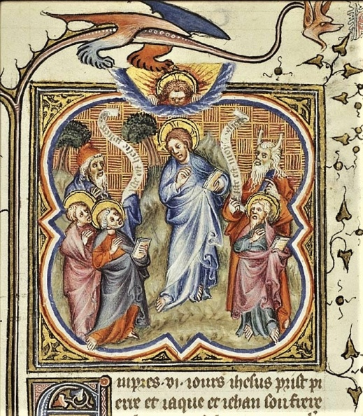
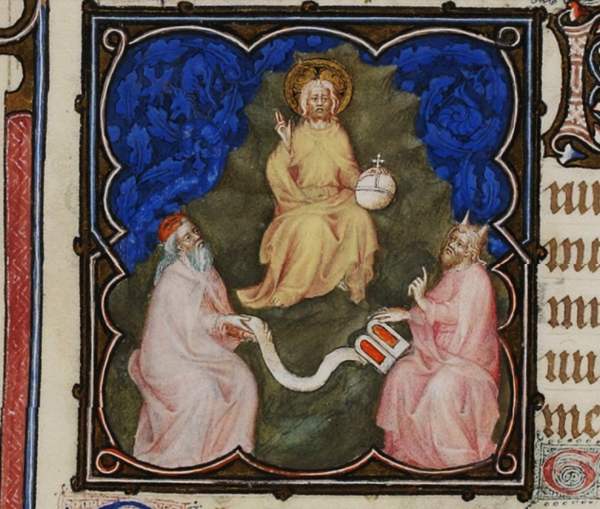
הבשורה על-פי מתי והבשורה על-פי מרקוס מציינות כי מיד לאחר האירוע שאלו השליחים את ישוע אודות בואו העתידי של אליהו, אולם הבשורה על-פי מרקוס מוסיפה כי השליחים אף הוסיפו ושאלו כדלקמן: " וַיִּשְׁמְרוּ אֶת־הַדָּבָר בִּלְבָבָם וַיִּדְרְשׁוּ לָדַעַת הַתְּקוּמָה מִן־הַמֵּתִים מַה־הִיא׃ " (הבשורה על-פי מרקוס, ט', 10).
The Transfiguration
from Petrus Comestor's "Bible Historiale", France, 1372
Museum Meermanno Westreenianum, The Hague
Transfiguration
from "Petites Heures de Jean de Berry) "Latin 18014(, 14th century
Bibliothèque Nationale de France, Paris

Slide 9
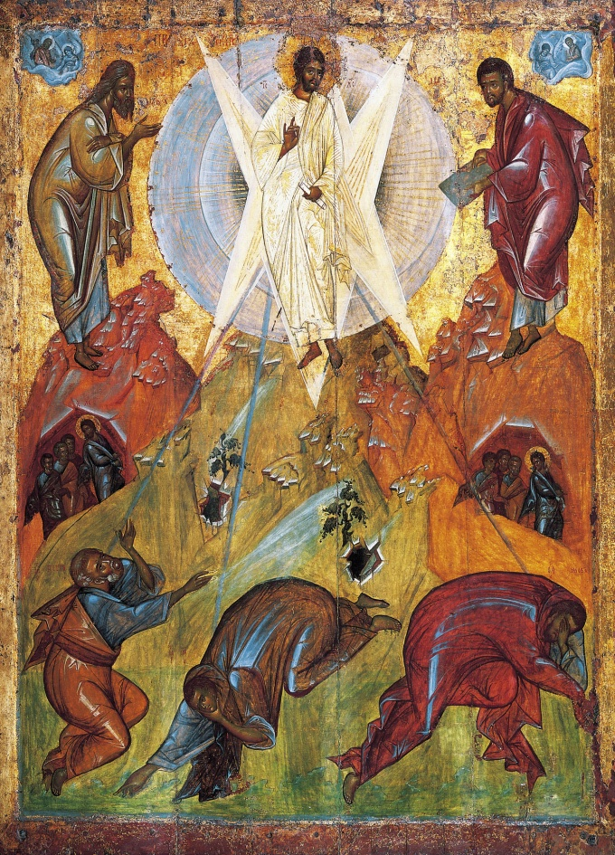
ההשתנות הציבה את ישוע במעמד שווה למשה ולאליהו שעימם הוא נראה מדבר, ואף למעלה מזה, ואישרה שוב את מעמדו כבן האלוהים, כפי שאושר בבת קול שנשמעה במהלך האירוע.
Unknown Artist
Transfiguration, 15th century
from Spaso-Preobrazhensky Cathedral in Pereslavl-Zalessky
Tretyakov gallery, Moscow

Slide 10
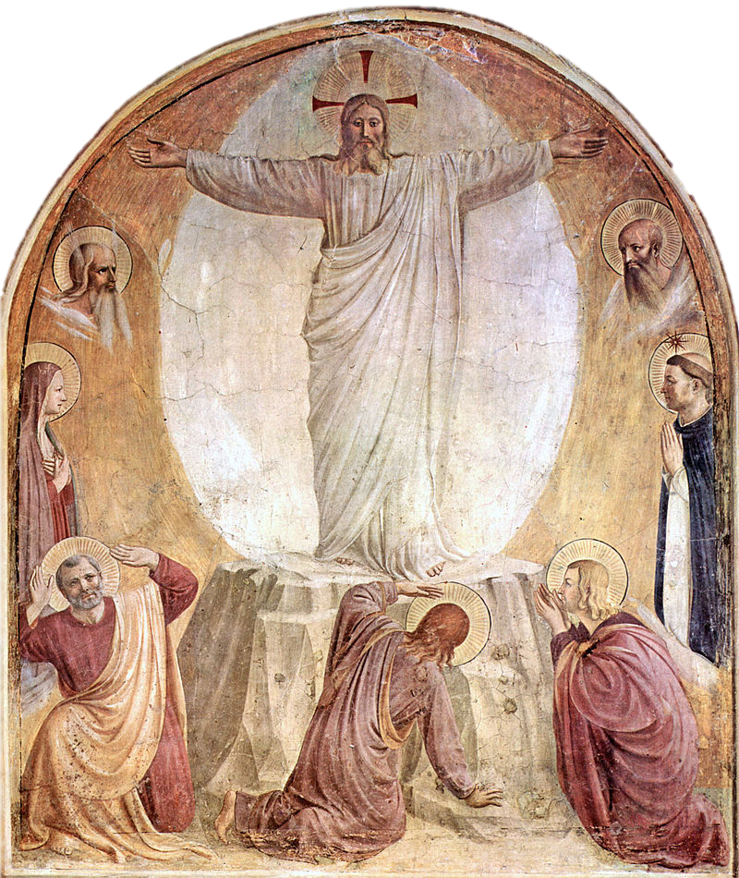
ההשואה של ישוע במעמד הטרנספיגורציה לשמש ,
ביוונית: הוס הו הליוס, דהיינו כשמש, כמופיע בברית החדשה היא מעניינת, בהתייחס לעובדה שבאימפריה הרומית הפולחן לישוע החליף בתקופת קונסטנטינוס את פולחן 'השמש הבלתי מנוצחת'
sol invictus)).
Fra Angelico
Transfiguratio Domini, c.1437-1446
Museo San Marco, Florence

Slide 11
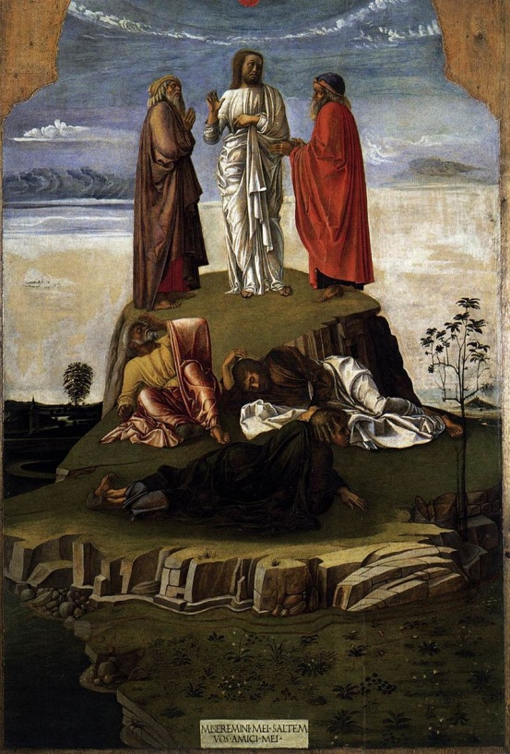

Giovanni Bellini
Transfiguration of Christ, c. 1487
Museo Nazionale di Capodimonte, Naples
Giovanni Bellini
Transfiguration of Christ, c. 1455
Museo Correr, Venice

Slide 12
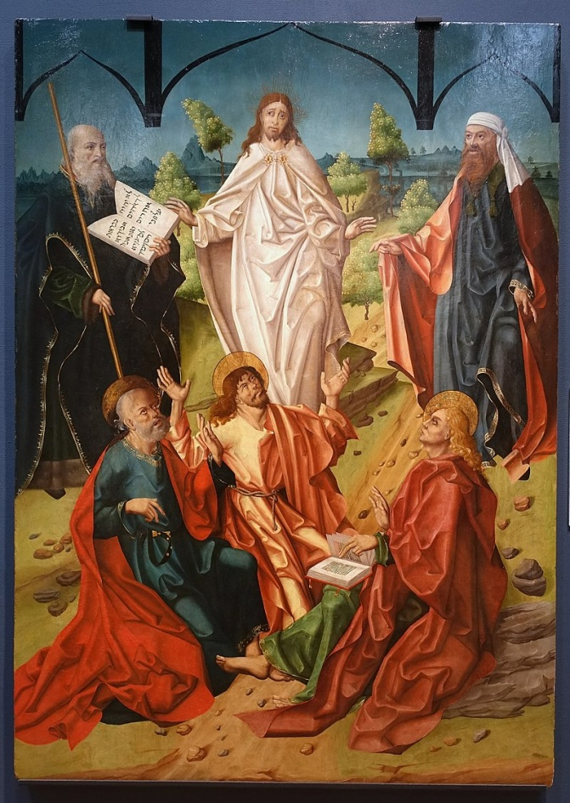
Maestro Bartolomé and workshop
Transfiguration, 1480-1488
University of Arizona Museum of Art , Tucson

Slide 13
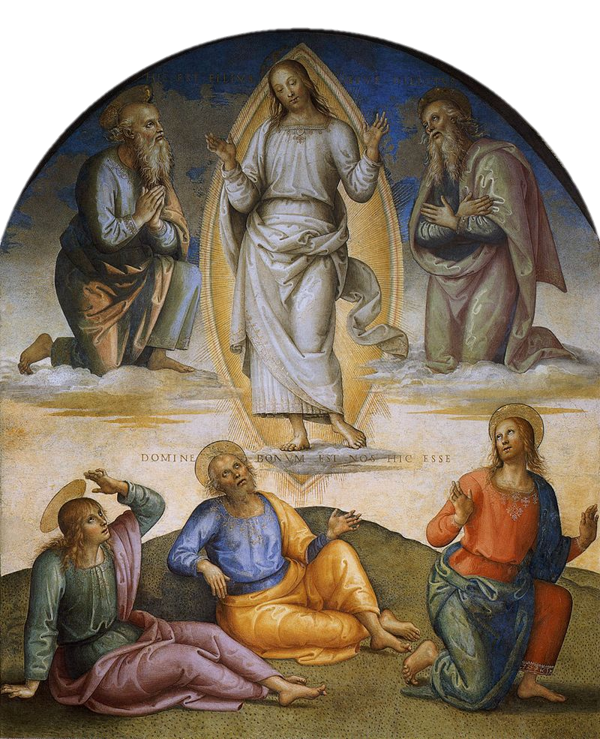
DOMINE BONUM EST NOS HIC ESSE
"אדוני טוב לנו להיות פה"
Pietro Perugino
Trasfigurazione, between 1496 and 1500
Collegio del Cambio, Perugia

Slide 14
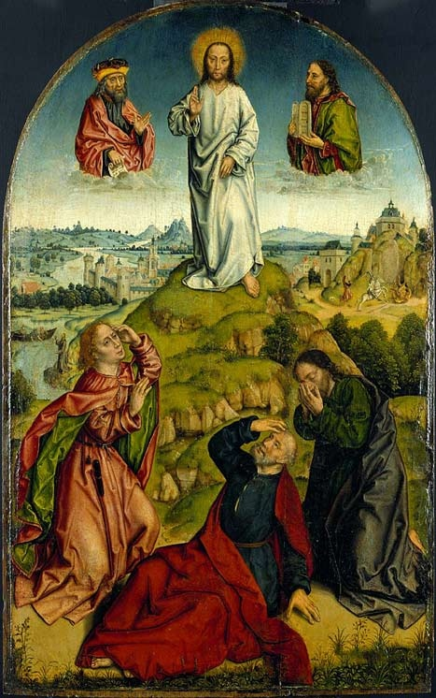
Aelbrecht Bouts
The Transfiguration, late 15th Century
Fitzwilliam Museum, Cambridge

Slide 15
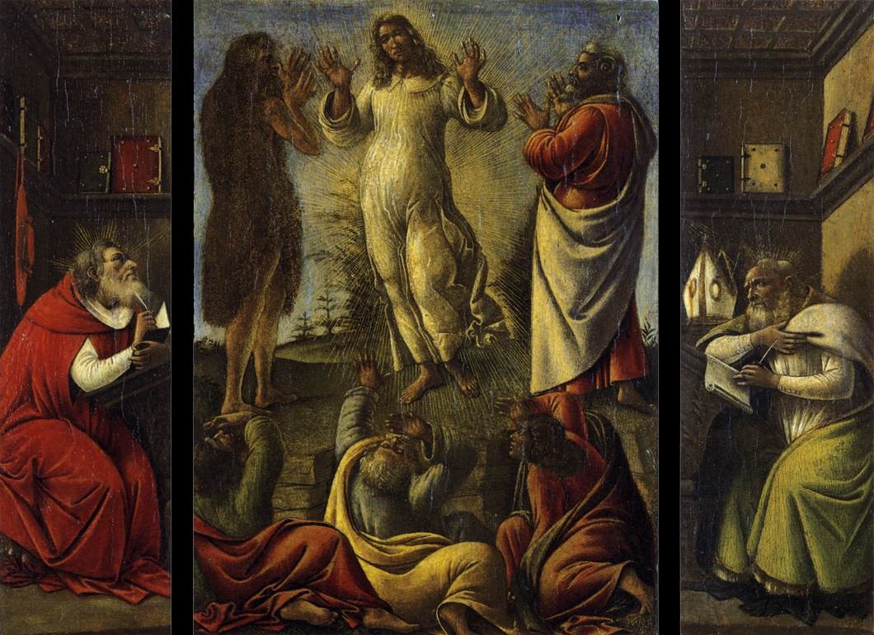
" וְהַדָּבָר נִהְיָה בָשָׂר וַיִּשְׁכֹּן בְּתוֹכֵנוּ וַנֶּחֱזֶה כְבוֹדוֹ כִּכְבוֹד בֵּן יָחִיד לְאָבִיו רַב־חֶסֶד וֶאֱמֶת׃ "
(הבְּשׂוֹרָה עַל־פִּי יוֹחָנָן א ,14)
בכנף משמאל הירונימוס בגלימה אדומה וכובע הקרדינל תלוי מאחור
בכנף מימין אוגוסטינוס הקדוש עם מצנפת בישוף
Sandro Botticelli
Transfiguration, St Jerome,
St Augustine, c. 1500
Galleria Pallavicini, Rome

Slide 16
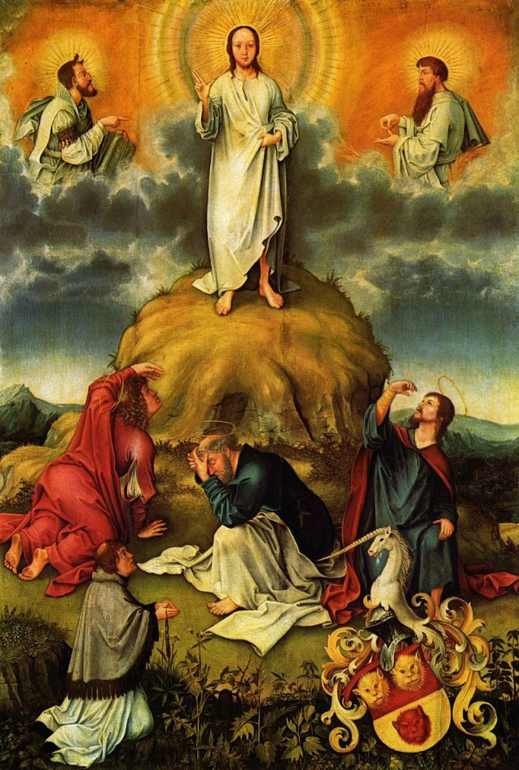
Meister des Universitäts-Altars
The Transfiguration, c.1500
Gemäldegalerie , Kassel

Slide 17
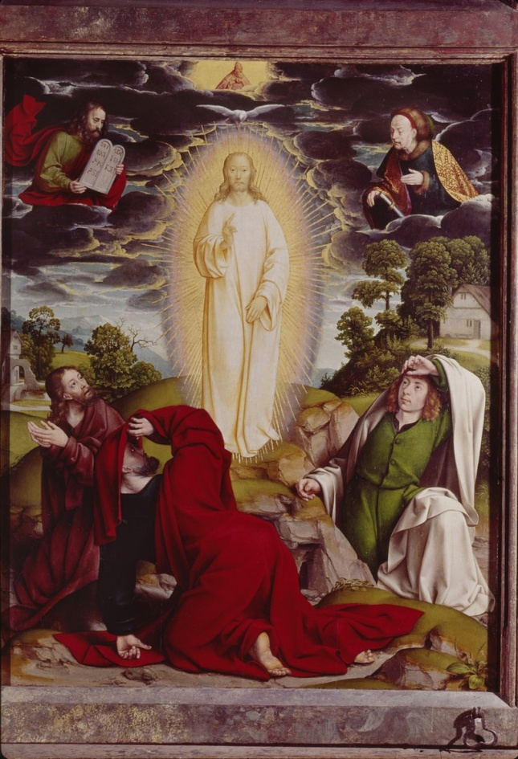
Jan Joest
The transfiguration of Jesus Christ, 1505-1508
Église Saint-Nicolas, Kalkar

Slide 18
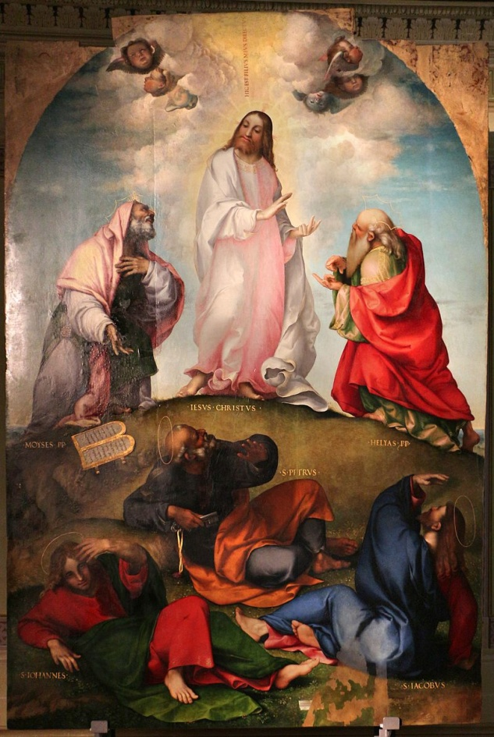
Lorenzo Lotto
Transfiguration, c. 1511
Pinacoteca Civica, Recanati

Slide 19
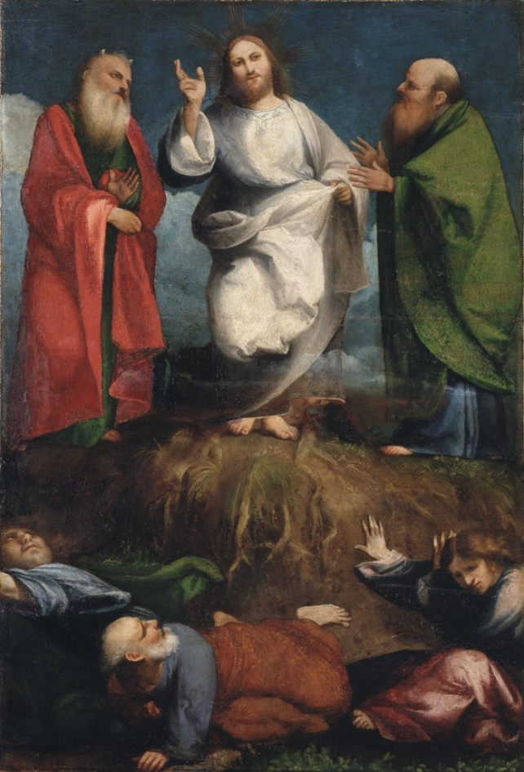
Il Pordenone
The Transfiguration of Christ, from 1515 until 1516
Pinacoteca di Brera, Milan

Slide 20
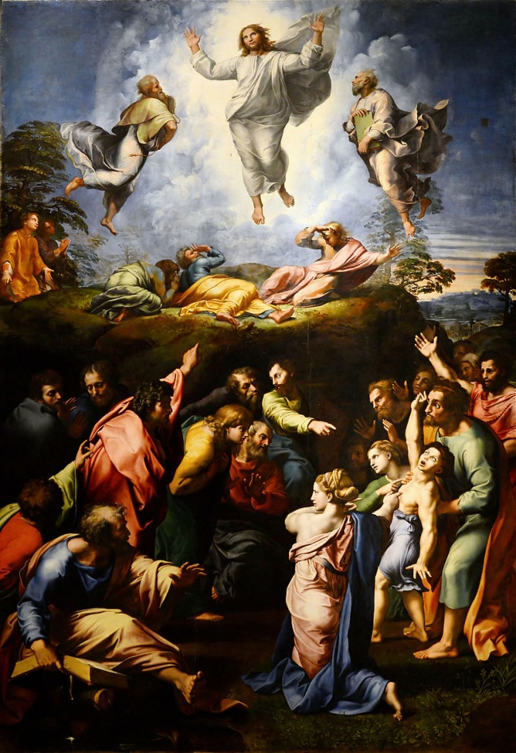
את תמונת ההשתנות הזמין הקרדינל ג'וליו דה מדיצ'י ב1517 עבור הקתדרלה הצרפתית בנרבון. מחלתו, מנעה מרפאל להשלימה, והתמונה נותרה בסן פייטרו אין מונטוריו ברומא. ב1797 התמונה נשדדה על ידי נפוליאון ונלקחה לפריס. אך ב1815 היא הושבה לרומא. הקומפוזיציה מתארת למעשה שני אירועים : בחלקה העליון ההשתנות בהר הגבוה. ישוע עף בתוך הילה מסנוורת באור ועננים מלווה במשה משמאל ואליהו מימין. שלושת התלמידים פטרוס, ויוחנן שוכבים מסונוורים מן האור יעקב כורע על ארבע ומֵלִיט את עיניו בשתי ידיו שני תלמידים נוספים מתבוננים משמאל מִשְׁתָּאִים ומתפללים. בחלקה התחתון מופיע תיאור הפסוקים הבאים בבשורה על פי לוקס: כַּאֲשֶׁר יָרְדוּ מִן הָהָר בְּיוֹם הַמָּחֳרָת, בָּאוּ עַם רַב לִקְרָאתוֹ. "רַבִּי", צָעַק אִישׁ מִן הֶהָמוֹן, "אֲנִי מִתְחַנֵּן אֵלֶיךָ, הַבֵּט נָא אֶל בְּנִי, כִּי בֵּן יָחִיד הוּא לִי. רוּחַ אוֹחֶזֶת בּוֹ וְהוּא צוֹעֵק פִּתְאוֹם; הִיא מְזַעְזַעַת אוֹתוֹ עַד שֶׁהַקֶּצֶף יוֹרֵד מִפִּיו, מִתְעַלֶּלֶת בּוֹ וּבְקֹשִׁי מַרְפָּה מִמֶּנּוּ. בִּקַּשְׁתִּי מִתַּלְמִידֶיךָ לְגָרֵשׁ אוֹתָהּ וְלֹא יָכְלוּ." הֵשִׁיב יֵשׁוּעַ: "הוֹי דּוֹר חֲסַר אֱמוּנָה וּמְעַוֵּת דֶּרֶךְ, עַד מָתַי אֶהְיֶה עִמָּכֶם וְאֶסְבֹּל אֶתְכֶם? הָבֵא אֶת בִּנְךָ הֵנָּה!" בְּעוֹד הוּא מִתְקָרֵב אֶל יֵשׁוּעַ הִפִּילוֹ הַשֵּׁד וְזִעְזַע אֶת גּוּפוֹ. אַךְ יֵשׁוּעַ גָּעַר בָּרוּחַ הַטְּמֵאָה וְרִפֵּא אֶת הַיֶּלֶד. לְאַחַר מִכֵּן הֶחֱזִירוֹ לְאָבִיו, וְהַכֹּל הִשְׁתּוֹמְמוּ עַל גְּדֻלַּת הָאֱלֹהִים. (הבשורה על פי לוקס ט, 37-43)
מחוות ההמון המתבונן בנס ריפוי הילד מקשרות בין שני חלקי היצירה: הידיים המורמות מתכנסות לעבר דמותו של ישוע. הילד השרירי נראה עדיין בסוג של התקף אפילפטי. דבר המתבטא בעיניו, בכף ידו השמאלית פְּרוּשָׂת האצבעות ופיו הפעור.
Raphael
The Transfiguration, between 1518 and 1520
Pinacoteca Vaticana

Slide 21
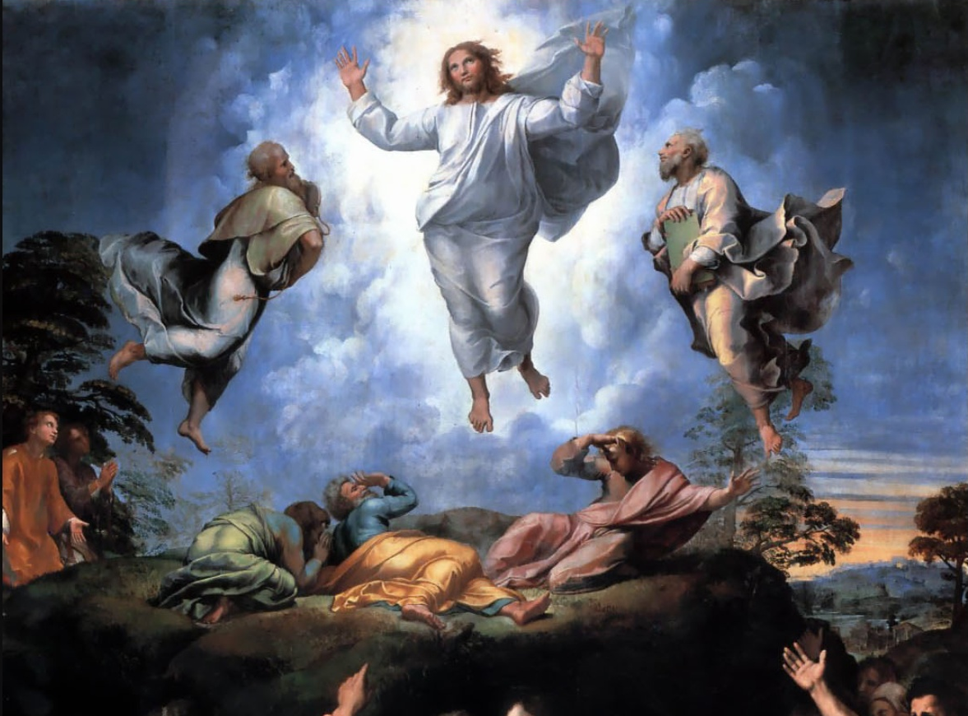

Slide 22
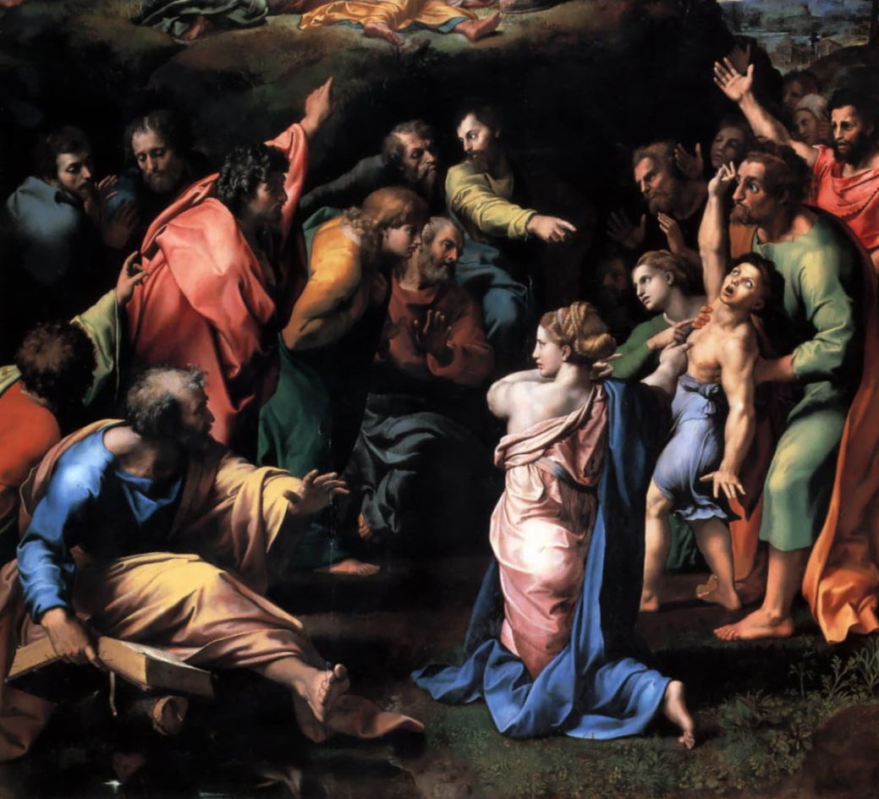

Slide 23
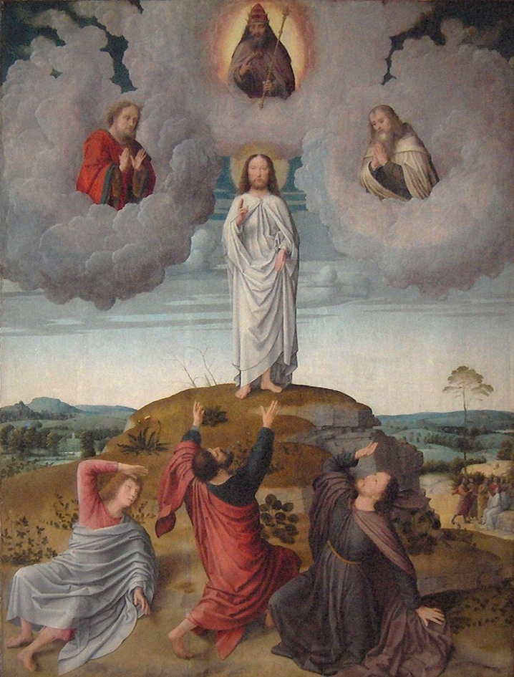
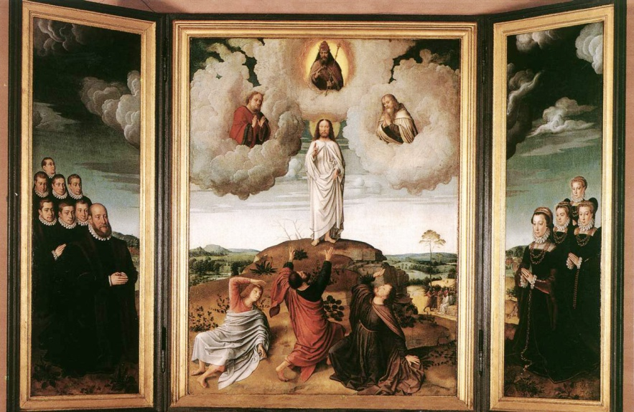
The side wings representing the portraits of the donors (Anselmus de Boodt,
Johanna Voet) and their children were executed by Pieter Pourbus in 1573
Gerard David
Transfiguration of Christ, c. 1520
Onze-Lieve-Vrouwekerk, Bruges

Slide 24
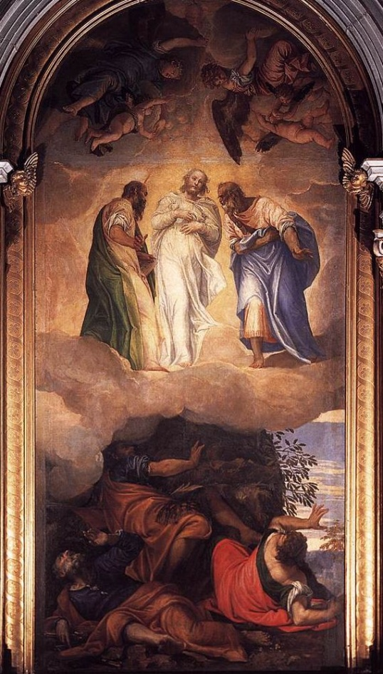
Paolo Veronese
Transfiguration of Christ, between 1555 and 1556
Cathedral of Santa Maria Assunta, Montagnana

Slide 25
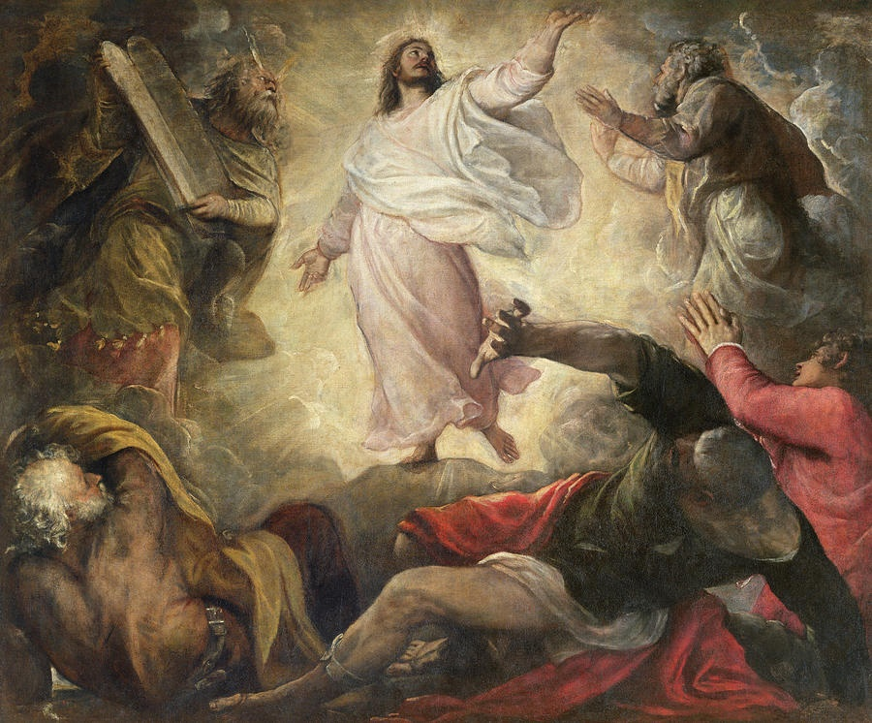
Titian
The Transfiguration, 1560-65
Church of San Salvador, Venice

Slide 26
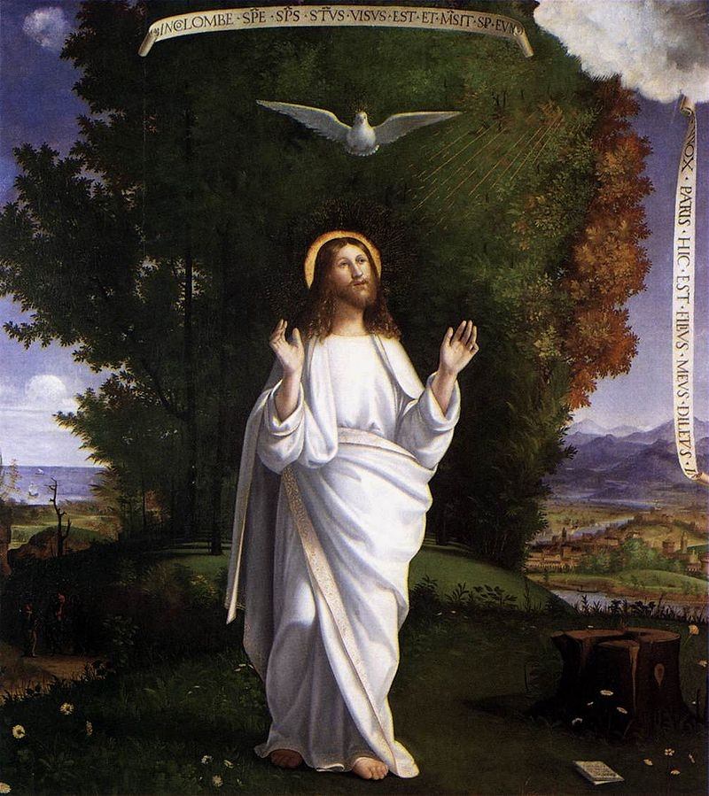
אף שרוח הקודש לא נזכרה מפורשות בתיאורי הבשורות הסינופטיות, הכנסייה פרשה כי היא נכחה באירוע בדמות "ענן-האור", וההשתנות מתוארת, אם כן, כמעמד בו נכחו כל ישויות השילוש הקדוש - האל האב בדמות בת קול, הבן, ורוח הקודש.
Andrea Previtali
Transfiguration, 1513
Pinacoteca di Brera, Milan

Slide 27
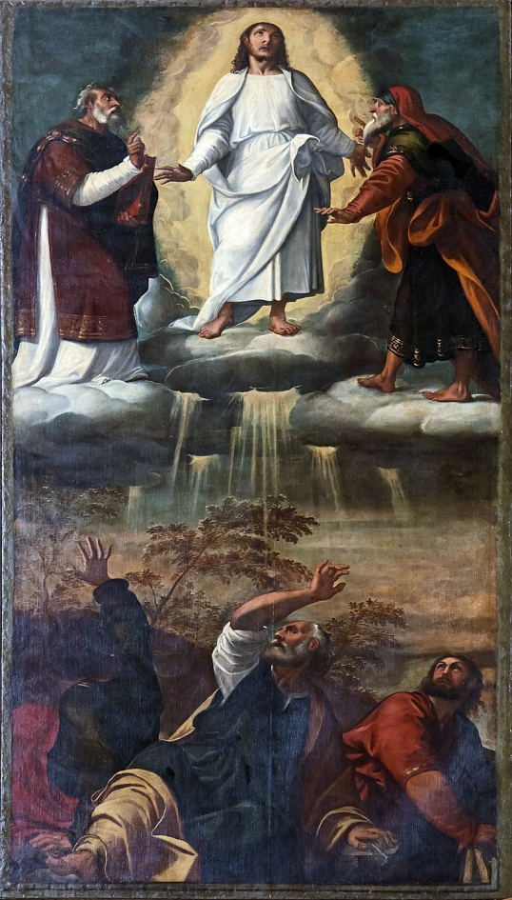
Francesco Vecellio
Transfiguration of Jesus, 16thcentury
San Salvatore, Venice

Slide 28
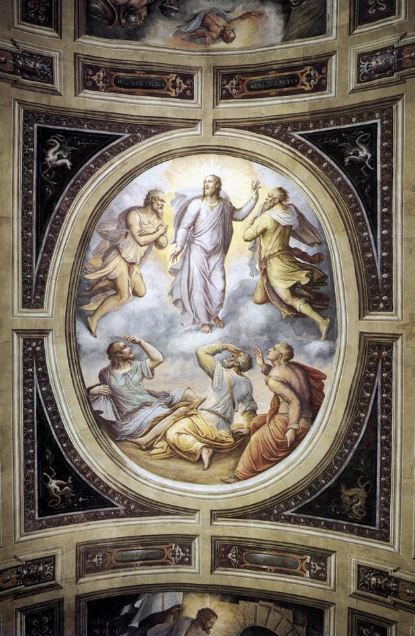
Cristofano Gherardi
Transfiguration, 1555
fresco , Museo Diocesano, Cortona

Slide 29
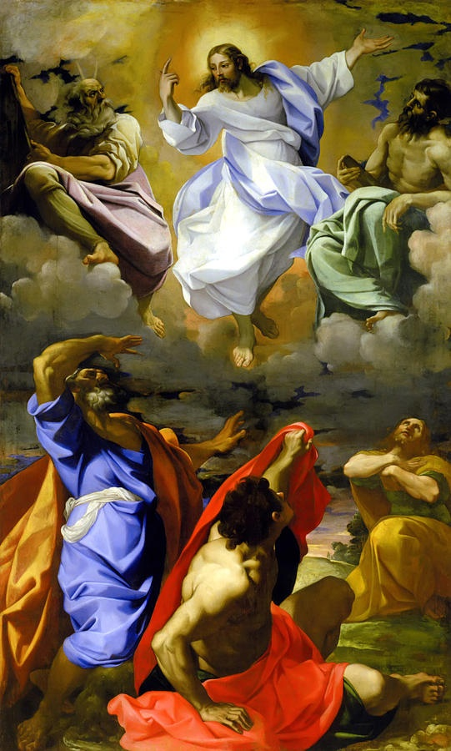
Lodovico Carracci
The Transfiguration, 1594-95
Pinacoteca Nazionale, Bologna

Slide 30
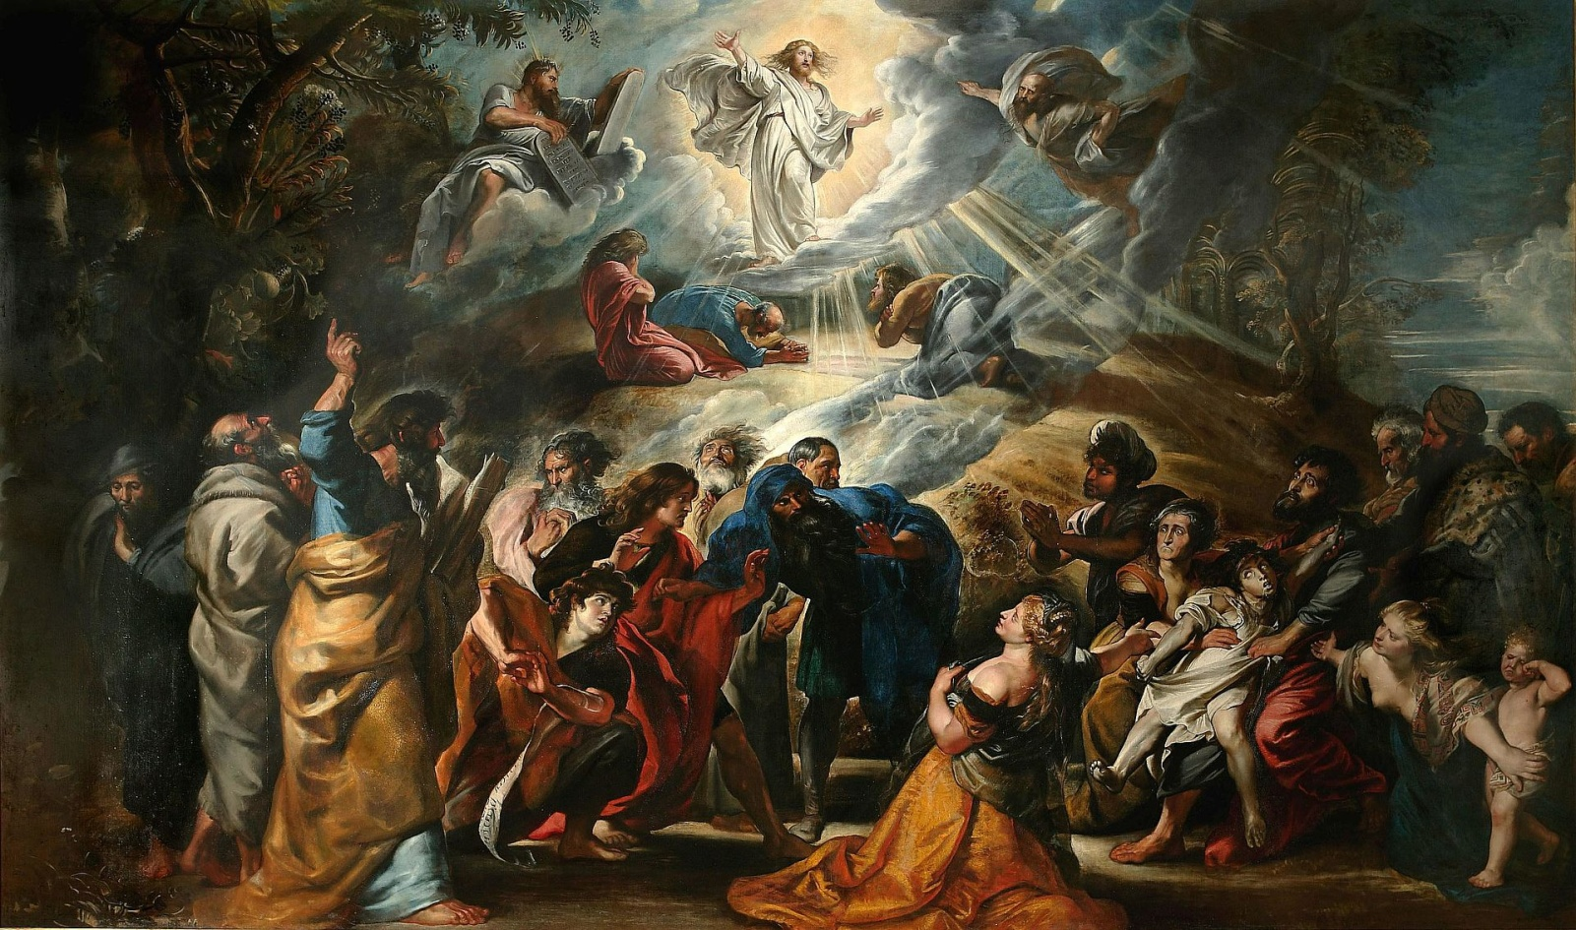
Peter Paul Rubens, Transfiguration of Christ, 1605, Museum of Fine Arts of Nancy

Slide 31
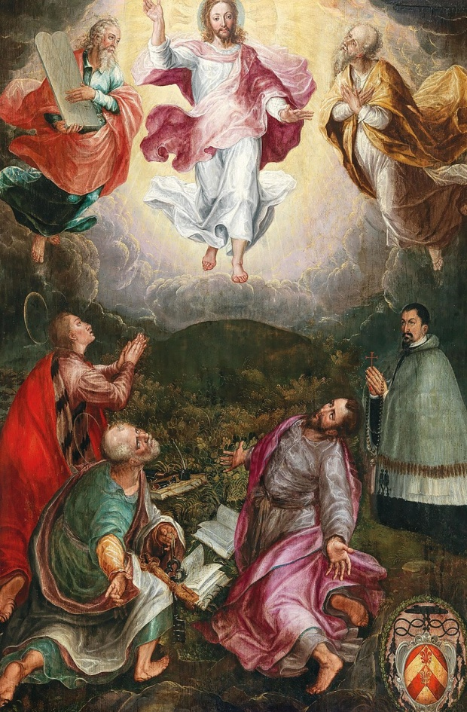
Kaspar Memberger I
The Transfiguration of Christ with the donor Jacob Rasslere, by 1618
Private Collection

Slide 32
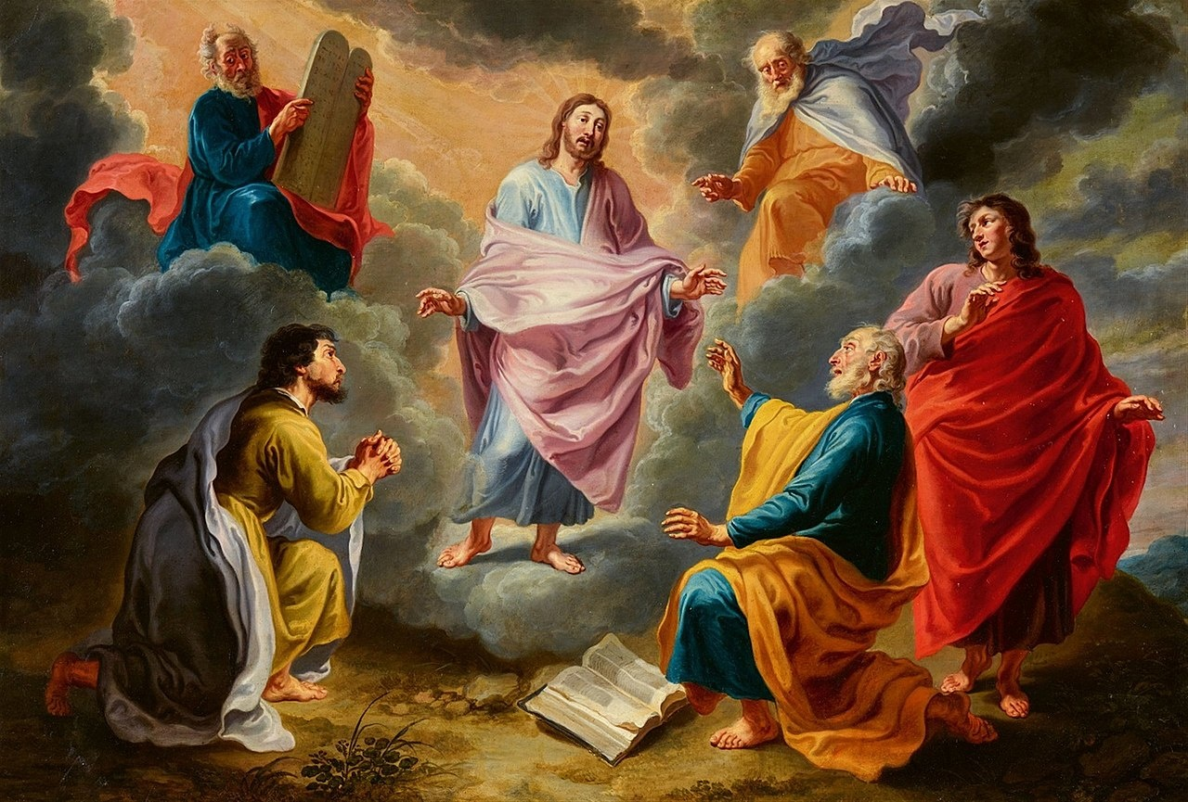
Willem van Herp
The Transfiguration of Christ , 1634-1677

Slide 33
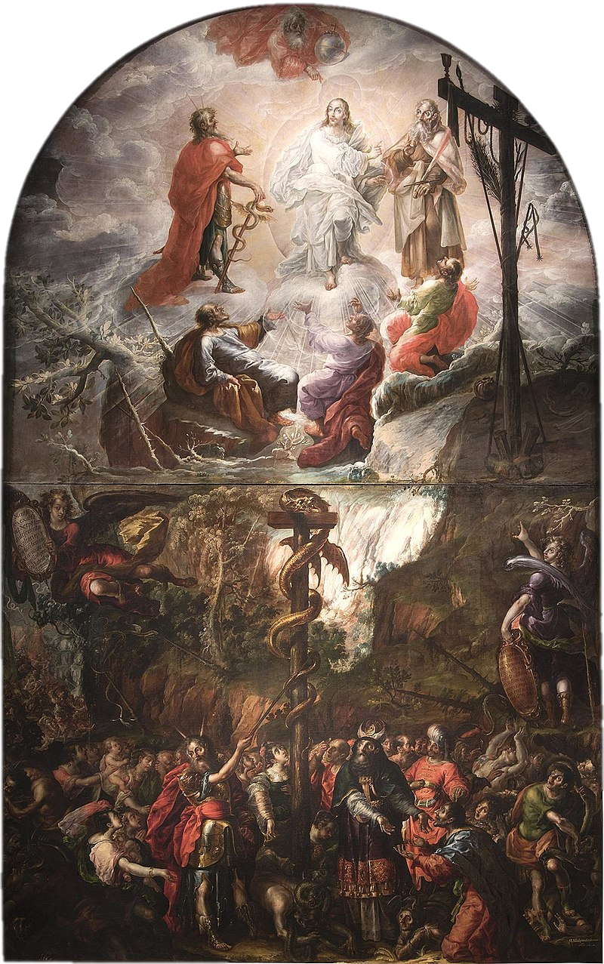
Cristóbal de Villalpando
Moses and the Brazen Serpent and the Transfiguration of Jesus, 1683
Puebla Cathedral, Mexico

Slide 34
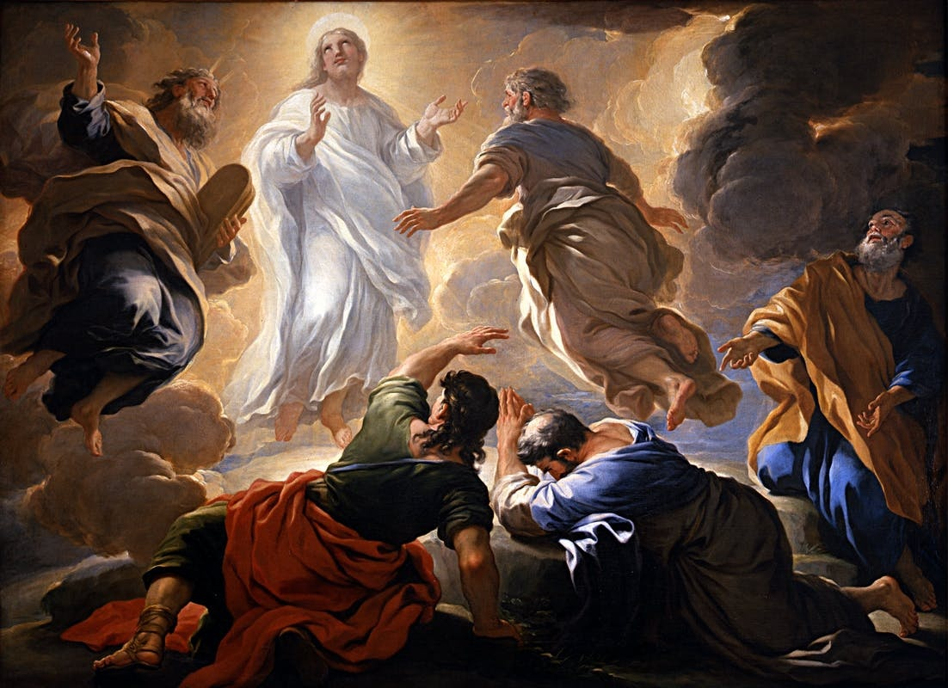
Luca Giordano
Transfiguration of Christ, 1685
Uffizi Gallery, Florence

Slide 35
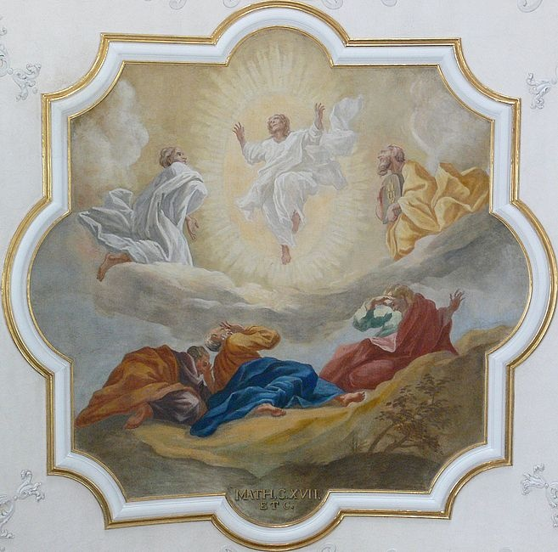
Franz Joseph Spiegler
Transfiguration of Christ, 1727
fresco, St Peter's Abbey in the Black Forest

Slide 36
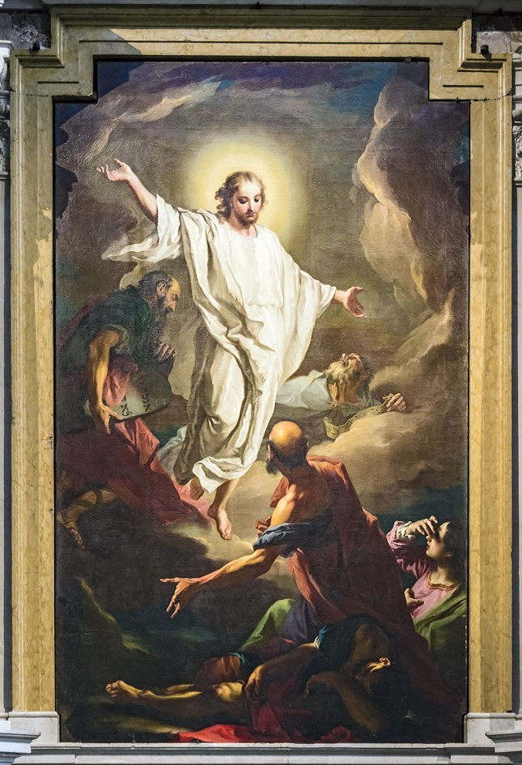
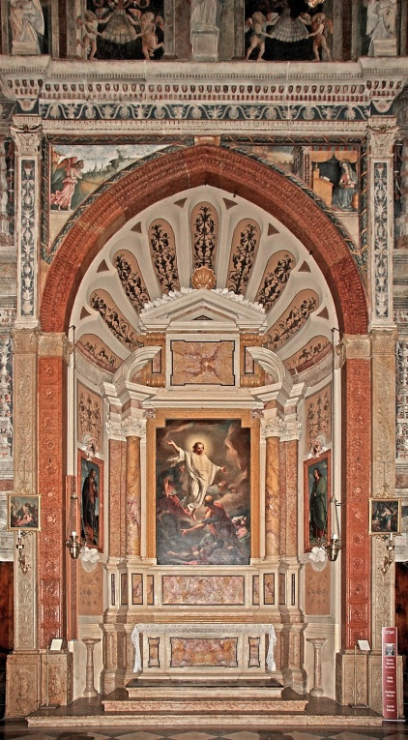
Emilei chapel of the Duomo Santa Maria Matricolare, Verona
Giambettino Cignaroli
Transfiguration, 1741
Duomo Santa Maria Matricolare, Verona

Slide 37
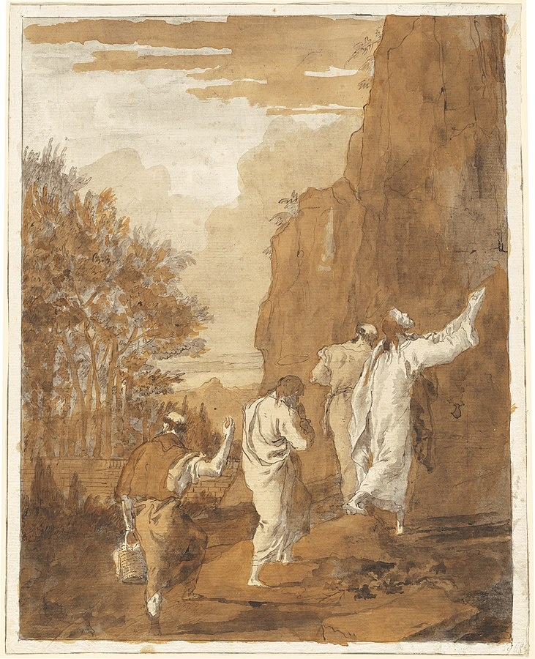
Giovanni Domenico Tiepolo
Christ Leading Peter, James, and John to the High Mountain for the Transfiguration c.1770-80
National Gallery of Art, Washington

Slide 38
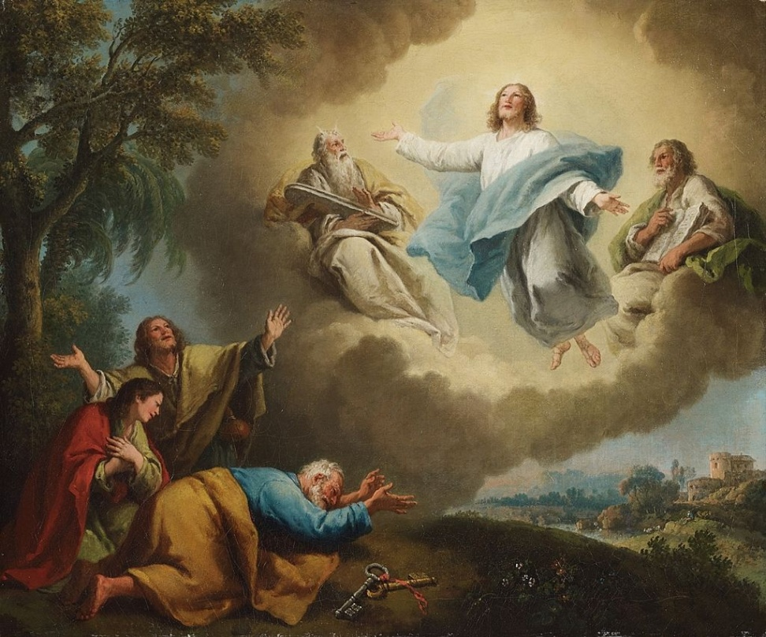
Francesco Zuccarelli
Landscape with the Transfiguration of Christ, c. 1788
Kunsthaus Lempertz

Slide 39
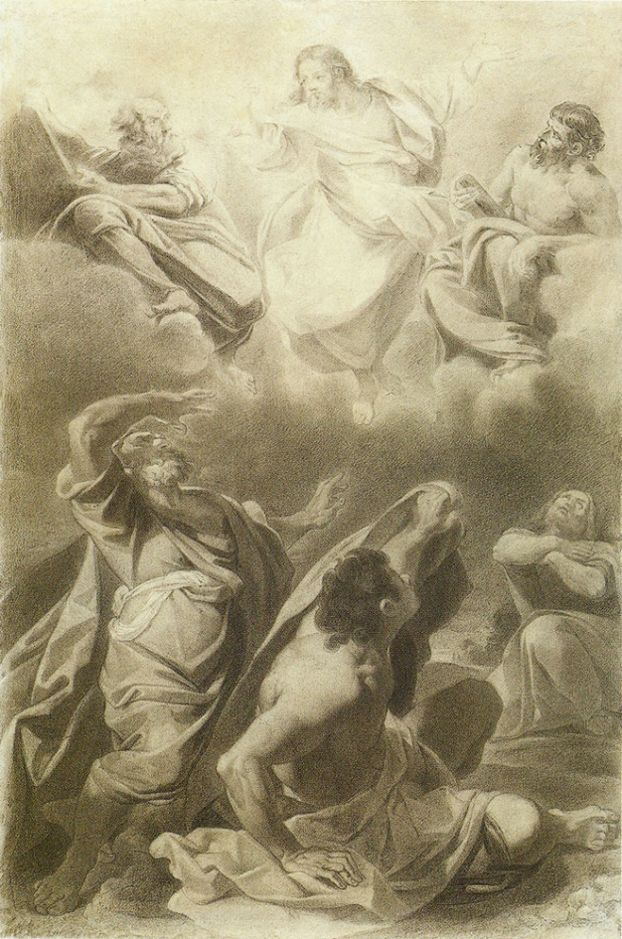
Feodor Ivanovich Iordan
Transfiguration of Jesus, 1835
Moscow, Collection of R.D. Babicheva

Slide 40
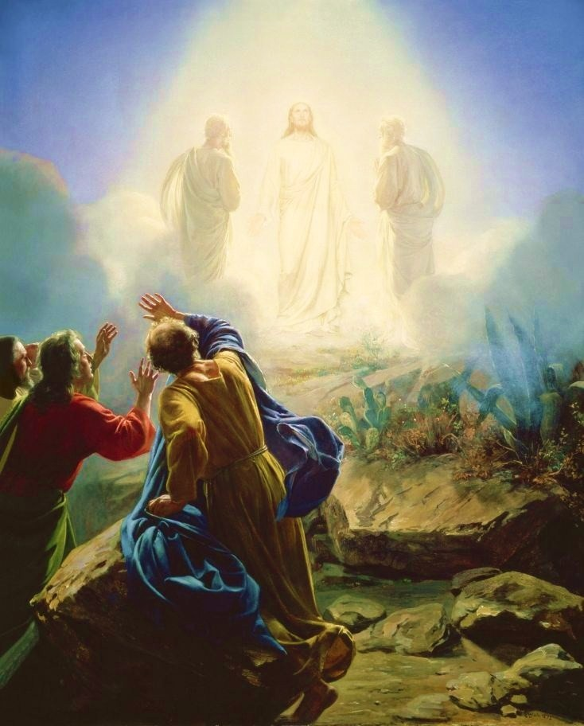
Carl Bloch
Transfiguration of Jesus, 1800s
Frederiksborg Castle, Hillerød, Denmark

Slide 41
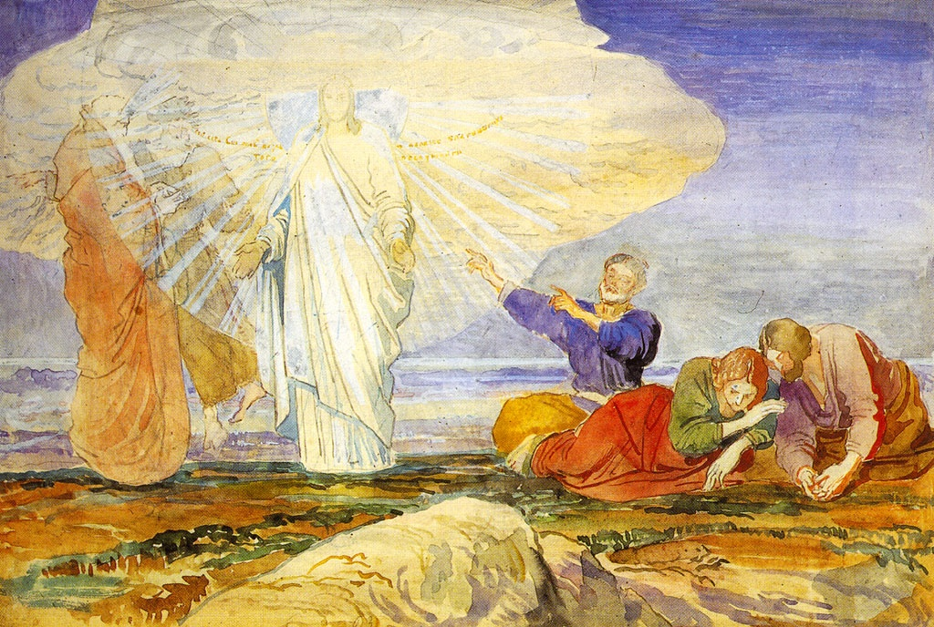
Alexander Ivanov
Transfiguration, 1824

Slide 42
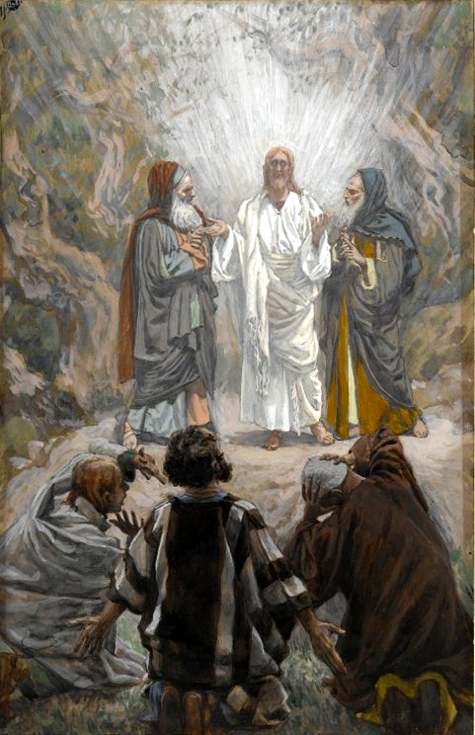
James Tissot
The Transfiguration, between 1886 and 1894
Brooklyn Museum, New York

Slide 43
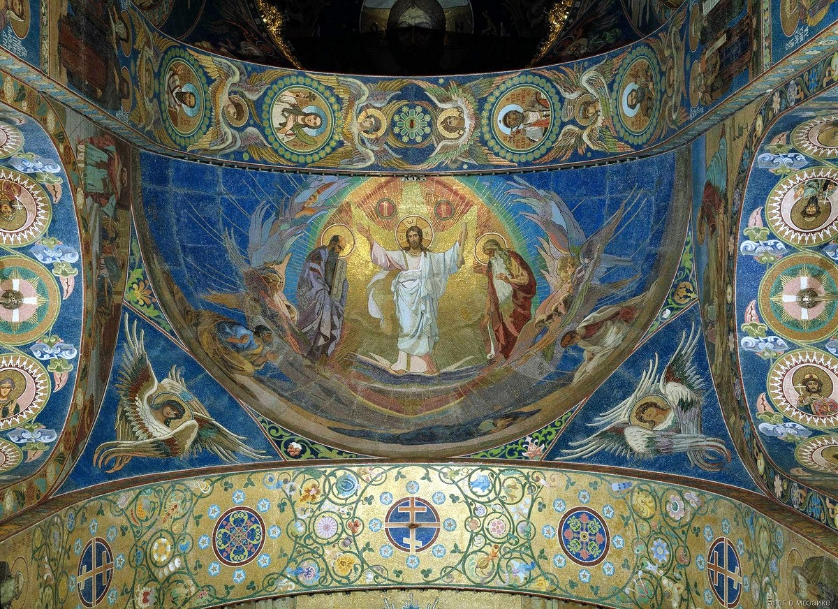
Nikolay Koshelev
"The Transfiguration of the Lord“, 1890’s
Church of the Savior on the Blood, Saint Petersburg

Slide 44
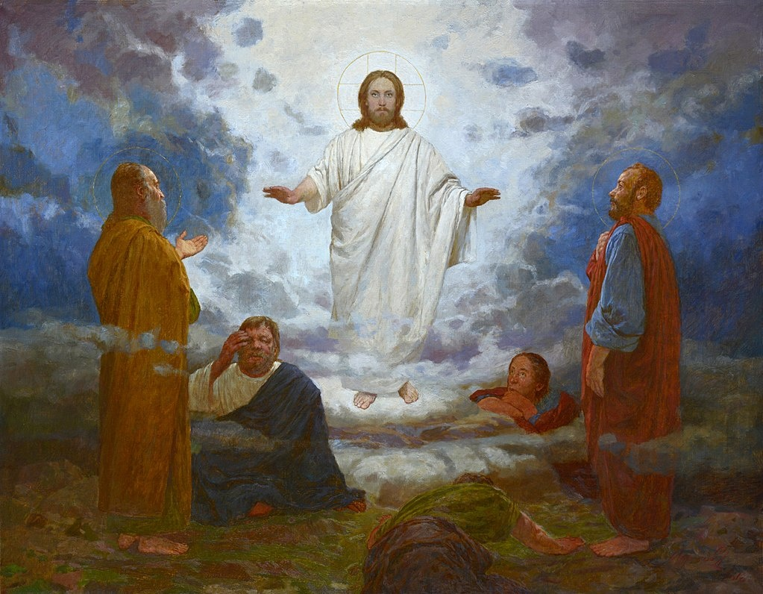
Andrey Nikolaevich Mironov
Transfiguration, 2018

Slide 45
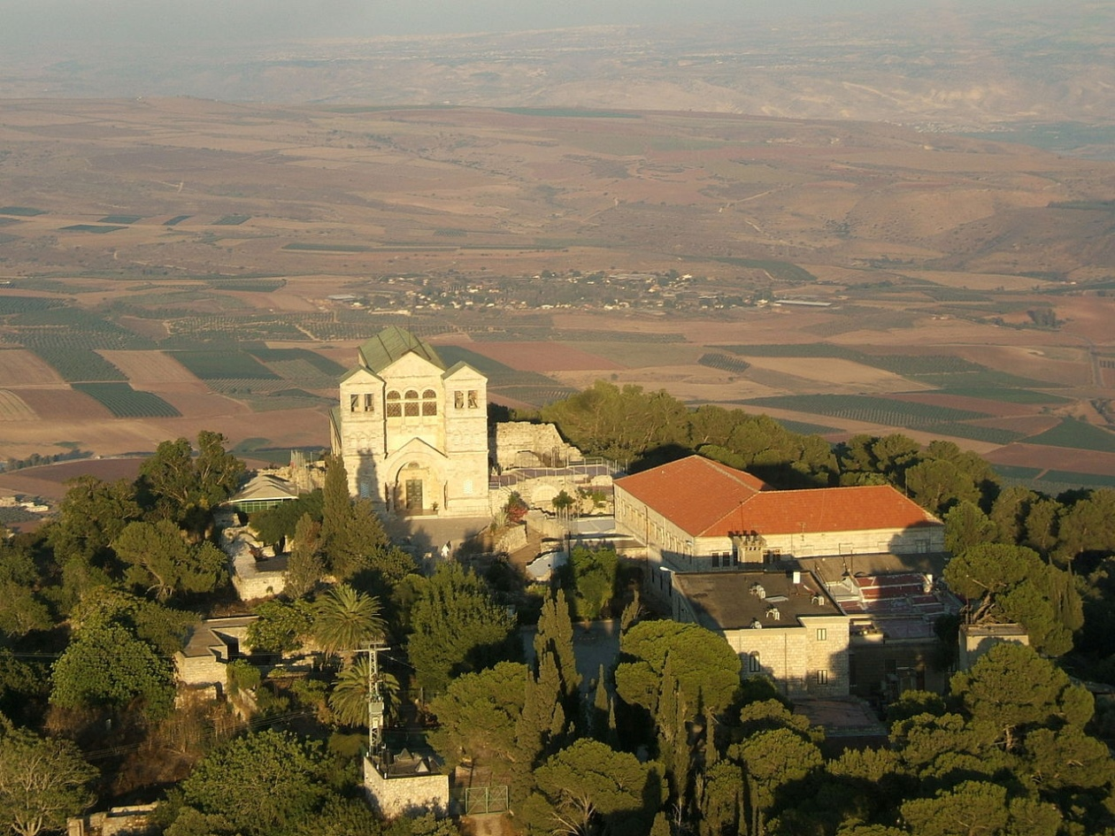
שלוש הבשורות הסינופטיות אינן מזהות את ההר עליו התרחש האירוע בשמו. הראשון שממקם את מעמד הטרנספיגורציה בתבור הוא אוריגינס (185-254) ובעקבותיו הלכו הירונימוס ואחרים.
רוב העדות ממקמות אותו על התבור, אשר נזכר בתנ"ך מספר פעמים כנקודה רמה ואסטרטגית החולשת על דרך הים, וכאתר פולחן קדום: חַי-אָנִי נְאֻם-הַמֶּלֶךְ יְהוָה צְבָאוֹת שְׁמוֹ כִּי כְּתָבוֹר בֶּהָרִים וּכְכַרְמֶל בַּיָּם יָבוֹא (ירמיהו מו, יח) ; שִׁמְעוּ-זֹאת הַכֹּהֲנִים וְהַקְשִׁיבוּ בֵּית יִשְׂרָאֵל וּבֵית הַמֶּלֶךְ הַאֲזִינוּ כִּי לָכֶם הַמִּשְׁפָּט כִּי-פַח הֱיִיתֶם לְמִצְפָּה וְרֶשֶׁת פְּרוּשָׂה עַל-תָּבוֹר (הושע ה, א); צָפוֹן וְיָמִין אַתָּה בְרָאתָם תָּבוֹר וְחֶרְמוֹן בְּשִׁמְךָ יְרַנֵּנוּ ( תהלים פט, יג).
Church of Transfiguration, Mount Tabor

Slide 46
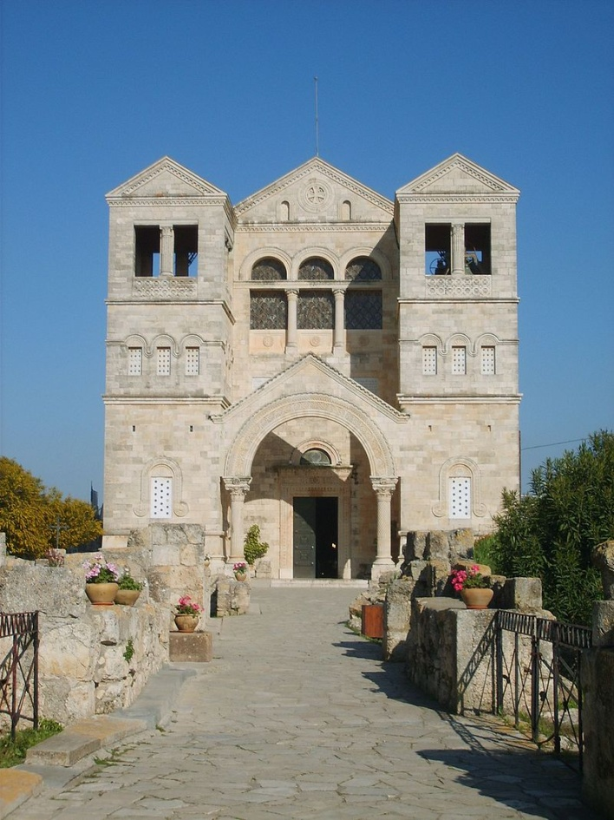
בשל חשיבותו של הר תבור במסורת הנוצרית, הוא הפך למוקד עלייה לרגל החל מהמאה ה-4. על פי תיאורי נוסעים, שכנו על פסגתו שלוש כנסיות בסוף המאה ה-6 והוא שימש כמקום מושבו של בישוף. עדויות מהמאה ה-8 ציינו ארבע כנסיות ומנזר במקום. בראשית תקופה הצלבנית, ולכל המאוחר בשנת 1101, הקים טנקרד נסיך הגליל מנזר בנדיקטיני על ההר, וביצר את פסגתו. אולם הביצורים לא הועילו לנזירים שחוסלו בידי המוסלמים בשנת 1113. זמן קצר לאחר מכן שוקמו המבנים על ההר, והנוכחות הבנדיקטינית במקום התחדשה.
במהלך המאה ה-12 פונו שרידי הכנסייה הביזנטית באופן יזום, ובמקומם הוקמה כנסייה צלבנית בסגנון רומנסקי, אשר שימרה את מסורת ההשתנות, בכך שחולקה לשלושה חלקים - שתי קפלות עבור משה ואליהו במקום בו ניצבות קפלות דומות גם כיום, וקריפטה שסמלה את מעמד ההשתנות עצמו. ההר נכבש בידי סלאח א-דין ב-1187, וב-1212 הקים עליו הסולטאן האיובי אל-מלכ אל-עאדל מבצר; אולם האיובים הרסו את שבנו ב-1218 מתוך חשש כי אלה ישמשו את הצלבנים במסע הצלב החמישי. השליטים המוסלמים אפשרו את המשך הפולחן הנוצרי במקום, ואף מסרו לידי הנוצרים את החזקה בו. ב-1263 כבש השליט הממלוכי ביברס את ההר, החריב את המבנים על פסגתו והפקיעו מידי הנוצרים
באמצע המאה ה-17 הותר לפרנציסקנים לשוב אל האתר, ובמאה ה-18 הם הקימו בו קפלה קטנה. בשנת 1924 נחנכה על פסגתו של הר תבור כנסייה קתולית מפוארת בשם "כנסית ההשתנות" . האדריכל שתיכנן את הכנסייה, כמו גם כנסיות אחרות בישראל, הוא אנטוניו ברלוצי. הכנסייה נבנתה על שרידי כנסייה ביזנטית מהמאה החמישית-שישית וכנסייה צלבנית מהמאה ה-12. הכנסייה שייכת למסדר פרנציסקני, ונזיריו גרים במנזר הסמוך לכנסייה. נזירים הגיעו להר עוד בשנת 1873, בימי שלטון הטורקים.
Church of Transfiguration, Mount Tabor

Slide 47


חלל הכנסייה נחלק לשלוש ספינות וביניהן שתי שורות עמודים מסיביים בסגנון רומנסקי, הנושאים קשתות ותומכים בקומת האור. תקרת הכנסייה עשויה עץ אורן, ומזכירה את תקרותיהן של כנסיות ביזנטיות. במקור היה גג הכנסייה עשוי מלוחות בהט שקופים אשר נועדו להמחיש את האור השמיימי שקרן מפניו של ישוע בעת מעמד ההשתנות, אולם בשל פגעי האקלים כוסה הגג בשכבת נחושת. בקצה המזרחי של המבנה נחלקת הספינה המרכזית לשתי קומות - בתחתונה שוכנת הקריפטה, ומעליה משתרע הפרסביטריום המסתיים באפסיס. בכיפת האפסיס פסיפס המתאר את מעמד ההשתנות.

Slide 48

שלושת השליחים ניצבים על הקרקע במישור הארצי: פטרוס נראה משמאל וכתפו חשופה, יעקב בן זבדי כורע ברך מימין, ואחיו הצעיר, יוחנן בן זבדי, בעל תווי פנים עדינות, ניצב לצידו. ישוע נראה בתווך במישור השמיימי, כשהוא לבוש בלבן וראשו עטור הילה לבנה. משה האוחז בלוחות הברית נראה לשמאלו, ואליהו משליך את אדרתו בצידה הימני של הסצינה. הרקע להתרחשות הוא אור שמיימי זהוב. מתחת לפסיפס רשום הפסוק: "וישתנה לעיניהם" ET TRANSFIGURATES EST ANTE EOS וסביב שיאה של הכיפה מופיע הפסוק: "זה-בני ידידי, אליו תשמעוןHIC EST FILIUS MEUS, IPSUM AUDITE בקשת שבחזית האפסיס נראים סמליהם של ארבעת המבשרים וסמלו של המסדר הפרנציסקני. בחג ההשתנות החל ב-6 באוגוסט, מואר הפסיפס על ידי קרני השמש המוחזרות מלוח זכוכית שנקבע ברצפת החלל.
Church of Transfiguration, Mount Tabor

Slide 49


מדרגות צלבניות מוליכות מטה אל הקריפטה החשופה לחלוטין אל חלל הכנסייה, וברצפתה נראה סלע האם מבעד לחלונות זכוכית. בחלקם התחתון של קירות הקריפטה משולבים שרידים מהכנסיות הקדומות. בתווך שרידיו של אפסיס קדום, וגם המזבח המודרני עשוי מאבנים מקומיות גסות. חלון הוויטראז' בקריפטה מציג טווסים המסמלים בנצרות את הנצח, על רקע עלי גפן בגווני סגול, שכן יין נמנה עם סמליו של ישוע.
Crypt of the Church of the Transfiguration , Mount Tabor

Slide 50

בקשת החובקת את הוויטראז' מופיעים דברי פטרוס: "אדוני טוב לנו להיות פה" DOMINE BONUM EST NOS HIC ESSE
ואלה נועדו להעמיד את הצופה בנעליו של פטרוס ולמקם בו את תחושותיו.

Slide 51

בתקרת קמרון החבית של הקריפטה, קבוע פסיפס רציף שבו מתוארות ארבע סצינות המופרדות בצלבים מוזהבים. בכל סצנה נראים שלושה מלאכים והאמצעי בהם מצביע על פרט כלשהו למרגלותיו ומעניק לסצינה את משמעותה

Slide 52


משמאל לימין
תינוק אוחז בגלובוס ועליו צלב לצד הכיתוב בֵּן נִתַּן לָנוּ (ישעיהו ט, ו) - סמל להולדת ישוע
מלאך אוחז בגביע יין ובלחם הקודש. למרגלותיו חיטה משולבת בגפן והכיתוב אָנֹכִי הוּא לֶחֶם הַחַיִּים (הבשורה על-פי יוחנן ו, 35) - סמל ללחם הרוחני

Slide 53


משמאל לימין
שה שחוט לצד הכיתוב וָאֱהִי מֵת וְהִנְנִי חַי (חזון יוחנן א, 18) - סמל לקורבנו של ישוע
ארון קבורה ריק לצד הכיתוב הוּא קָם אֵינֶנּוּ פֹה (הבשורה על-פי מרקוס טז, 6) - סמל לתחיית ישוע ולגאולה

Slide 54


שני האפסיסים הצדדיים שוכנים במפלס האולם: הימני מוקדש לרוח הקודש המיוצגת באמצעות יונה, והשמאלי לאל האב (עין על רקע משולש). שני אלה יחד עם הקריפטה המוקדשת לישוע (אלוהים הבן), משלימים את השילוש הקדוש
Left side altar in Church of the Transfiguration
Right side altar in Church of the Transfiguration

Slide 55


בקדמת הכנסייה, משני צדדיה של הכניסה, שוכנות שתי קפלות מעל שרידי שתי הקפלות הצלבניות. שתי הקפלות פונות מערבה: הצפונית מוקדשת למשה והדרומית לאליהו, והן משולות לשתי הסוכות הנזכרות במעמד ההשתנות, אשר יועדו, לפי הצעת פטרוס, עבור משה ואליהו. בקפלת משה נראה משה כשקרניים קורנות מפניו, והוא אוחז בלוחות הברית. מימינו הסנה הבוער, משמאלו מים בוקעים מן הסלע וברקע נראה הר סיני. סביב הקפלה מופיע ייצוג לתחנות הצלב, וברצפתה פסיפס מודרני המחקה את הפסיפס הביזנטי שהובא מקפלת אליהו. בקפלת אליהו נראה מאבק אליהו בנביאי הבעל על הכרמל. הרצפה משלבת פסיפס ביזנטי מקורי שהועבר ממקום אחר, ובקפלה הונח מבנה צלבני ששימש לקבורה, אולי של קדוש (נמצא בו שלד). בקירות הקפלה שולבו פיסות אלבסטר.
Chapel of Moses
Chapel of Elijah

Slide 56

במורד הדרך המובילה אל "שער הרוחות" שוכן בית קברות פרנציסקני, ולידו קפלה ששופצה בידי אנטוניו ברלוצי. הקפלה מזוהה עם המקום בו הורה ישוע לשלושת השליחים שלא לספר את דבר ההשתנות לאיש, ועל כן היא מכונה בשם
DIXERITIS VISIONEM NEMINI
"לא תגידו לאיש את-דבר המראה" , או בשם DESCENTIBUS "היורדים", שכן השליחים היו בדרכם מטה מן ההר. ברלוצי הוסיף למבנה כניסה מסודרת וקבע בו גומחת תפילה, אך ספק אם זהו המבנה המקורי אשר תואר בתקופה הצלבנית, ואשר לפי העדויות שכן במערה

Slide 57


בחלקה הצפוני של פסגת הר תבור, צפונית-מערבית לכנסיית ההשתנות הקתולית,שוכן מנזר ההשתנות (יוונית Μονη Μεταμορφωσεως ) מנזר יווני-אורתודוקסי המוקדש למעמד ההשתנות של ישוע. כנסיית המנזר מוקדשת לנביא אליהו, והיא נבנתה בשנות ה-60 של המאה ה-19 מעל שרידיו של מבנה מימי הביניים.

Slide 58

חג ההשתנות במסורת הנוצרית
החג צוין על ידי הכנסייה הנסטוריאנית כבר בסוף המאה ה-5, ונחוג גם בסוריה במאה ה-7. בכנסייה הקתולית נחוג חג ההשתנות ב-6 באוגוסט, שכן לפי המסורת התרחשה ההשתנות 40 יום לפני הצליבה, וזו צוינה במזרח בחג הצלב ב-14 בספטמבר. הנצרות המערבית החלה לציין את החג במחצית המאה ה-9 וזה התפשט במאות הבאות והונהג גם ברומא במאה ה-12. ב-1457 הנהיג האפיפיור קליקסטוס השלישי את החג באופן רשמי, כאות תודה על הניצחון על העות'מאנים במצור על בלגרד ב-6 באוגוסט 1456. בכנסייה האורתודוקסית נחשב חג ההשתנות לאחד מ-12 החגים החשובים בשנה הליטורגית ונחגג ביום 6 באוגוסט (או 19 באוגוסט לפי הלוח הגרגוריאני). לפי המסורת מביאים ענבים לכנסייה, או תפוחים או כל פרי אחר אם לא ניתן להביא ענבים, ונערכת "ברכת הפרי הראשון" של השנה. החג קשור לא רק לישוע, אלא לשילוש הקדוש כולו, שכן האל דיבר במהלכו מהשמיים ורוח הקודש הייתה גם היא נוכחת בדמות ענן.

Slide 59

מקורות:
http://www.wga/Transfiguration
http://commons.wikimedia/Transfiguration
http://images.google/Transfiguration
http://www.artcyclopedia/Transfiguration
http://commons.wikimedia/Berg Tabor
איתן בורשטיין , לקסיקון לנצרות
http://www.biblical-art/Transfiguration
http://he.wikipedia/Transfiguration
המוסיקה: Mascagni, Cavalleria Rusticana Easter Hymn
עריכה: אסף פלר
שלום לך, אני מזמין אותך לבקר באתר המצגות שלי
ולהנות ממצגות נוספות
להתראות, אסף פלר
http://assaffeller.com
The Transfiguration of Christ
Psalter, 15th century, Chantilly Castle, France

